Slide 1
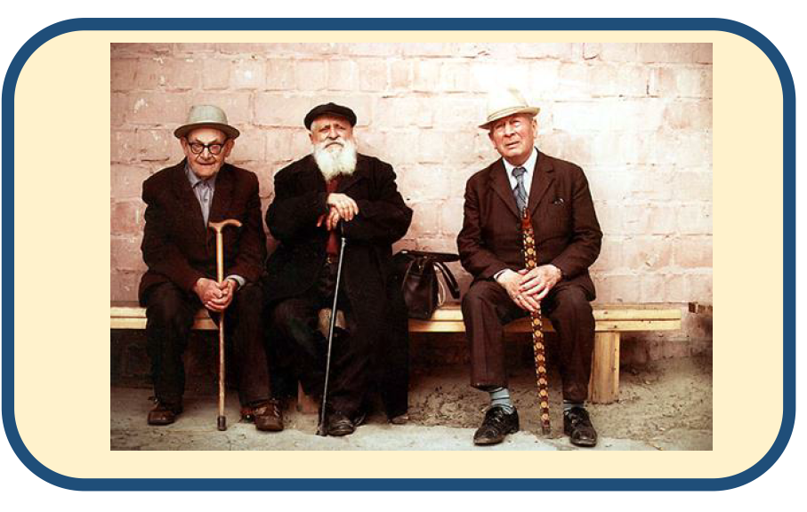
תִּפְאֶרֶת בַּחוּרִים כֹּחָם
וַהֲדַר זְקֵנִים שֵׂיבָה
(משלי כ, כט)
ההזדמנות שבהזדקנות
עולמם המופלא של בני הגיל השלישי
הרצאה מהרב יהודה טאוב
יום רביעי 14/02 - בבית המדרש לגמלאים

Slide 2
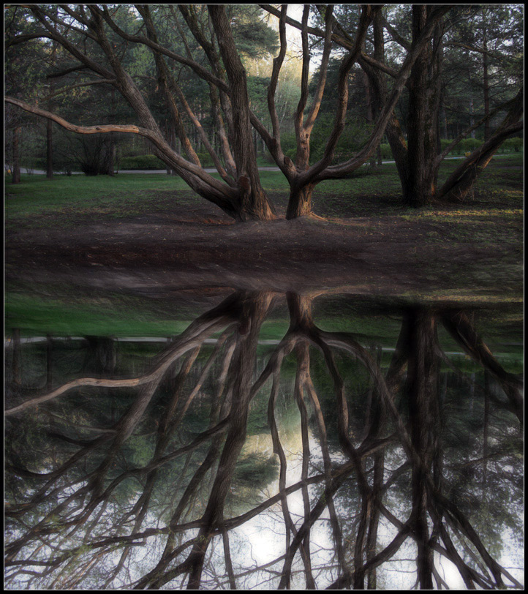

Slide 3
מעמד הקשיש בעולם
על מנת להשוות את מעמד הקשיש חובה עלינו להכיר מהו מעמד הקשיש בקרב עמים אחרים זולת היהדות.
רומא: "בני ה-60 אל הגשר". זוהי הסיסמא עבור הקשישים אשר מהווים נטל ומעמסה על הדור הצעיר ברומא.
ספארטא: ילדים תשושים לא היו נשארים בחיים וכמוהם גם הקשישים.
יוון: במקום בו העריכו יופי ואסטטיקה וכן חוסן גופני, אומר המשורר היווני הידוע הומרוס לאלת האהבה אפרודיטה: "אף האלים שונאים זקנים".
איי פיגי: לפני שהאיש מגיע לגיל הזיקנה והוא בעוד הוא בשיא כוחותיו, הוא מתאבד וזאת כדי שיוכל להגיע לעולם הבא.
בודהיזם: הזקנים מתבודדים לעת זקנה על מנת למות לבד.
סינים: בין העמים הבודדים אשר רוחשים כבוד לזקן וככל שהוא זקן יותר הוא מכובד יותר.

Slide 4
"העולם שייך לצעירים"
למרבה הצער, ההשקפה השלילית לגבי הזקנה וההזדקנות אינה נשארת בגדר רעיון בלבד, אלא היא משפיעה גם על היחס בפועל למזדקנים.
המבט מלא הבוז על גיל הזקנה הוא מרכיב מרכזי במעמד החברתי הירוד של אנשים מבוגרים. מחקרים הצביעו על כך שאנשים צעירים בחברות מערביות נוהגים פחות כבוד במבוגרים מאשר בתרבויות אחרות. למרבה הצער, בתקופות האחרונות חוסר הכבוד הזה מתבטא במנטליות קיצונית יותר – זו הרואה בזקנה נטל מיותר, ואף קוראת לחיסולה.
במאמר בשם "למה אני מקווה למות בגיל 75" שהתפרסם בכתב-העת המוערך "האטלנטיק", טען ד"ר אזקיאל עמנואל כי החיים לאחר גיל שבעים וחמש הם חסרי טעם.
לדבריו, "בגיל 75, היצירתיות, המקוריות והיצרנות נעלמות פחות או יותר אצל רובנו, רובנו המוחלט". בהמשך הוא מעיר כי "ממוצע הגילאים שבהם זוכי פרס הנובל עשו את פריצת הדרך המחקרית שהביא להם את הזכיה – לא הגיל שבו הם זכו בפרס – הוא 48".
ד"ר עמנואל מצביע על כך שהעליות בתוחלת החיים שנצפו בשנים האחרונות אינן עומדות בקורלציה עם עליה באיכות החיים, וכך הופכים מבוגרים מזדקנים לנטל על ילדיהם ולמעמסה שמותירה זיכרון רע אצל היקרים להם.
בסיכום מאמרו המטלטל, הכריז המחבר כי הוא מתכוון לנהוג לאור השקפת העולם שעליה הצהיר: הוא אינו מתכוון להשקיע במצבו הרפואי לאחר גיל שבעים וחמש.

Slide 5
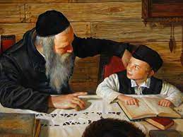
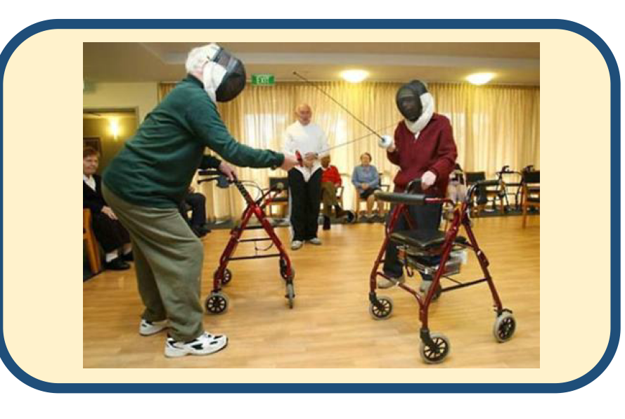
מה נקרא הצלחה?
רוחנית
גשמית
התפחות רוחנית
הגשמה ונשמה
רווחים רוחנים
אהבה
נתינה
הופעה חיצונית
דיאטה
יופי
עסקים
הנאות

Slide 6
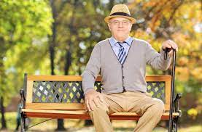
האם הזקנה משובחת?
ביהדות הזקנה היא ברכה, שהרי התורה מבטיחה אריכות ימים בשכר קיום התורה:
לְמַעַן יִרְבּוּ יְמֵיכֶם וִימֵי בְנֵיכֶם עַל הָאֲדָמָה אֲשֶׁר נִשְׁבַּע יְיָ לַאֲבֹתֵיכֶם לָתֵת לָהֶם כִּימֵי הַשָּׁמַיִם עַל הָאָרֶץ.
ולהיפך, קיצור ימים הוא קללה, כמו שנאמר לעלי הכהן: "ולא יהיה זקן בביתך כל הימים" (שמ"א ב, לא-לב).
אדם המאמין שהעולם נברא בצורה מתוכננת על ידי בורא עולם, ולא אבולוציה.
רואה בעובדה שהזקנה היא תהליך "טבעי" הכלול לכאורה במעגל החיים, ראיה ברורה שמדובר בשלב חיים משובח ורצוי.

Slide 7
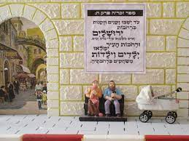
נבואות מתגשמות בימינו
לְמַעַן יִרְבּוּ יְמֵיכֶם וִימֵי בְנֵיכֶם עַל הָאֲדָמָה אֲשֶׁר נִשְׁבַּע יְיָ לַאֲבֹתֵיכֶם לָתֵת לָהֶם כִּימֵי הַשָּׁמַיִם עַל הָאָרֶץ.
זכריה פרק ח פסוק ד - כֹּה אָמַר יְיָ צְבָאוֹת עֹד יֵשְׁבוּ זְקֵנִים וּזְקֵנוֹת בִּרְחֹבוֹת יְרוּשָׁלִָם וְאִישׁ מִשְׁעַנְתּוֹ בְּיָדוֹ מֵרֹב יָמִים:
מצודת דוד: עוד ישבו זקנים וגו' - עוד יבוא זמן הגאולה העתידה וישבו זקנים וזקנות ברחובות ר"ל לא ישיגם החולשה לשבת בית כ"א ברחובות ישבו כדרך הבחורים:
ואיש - וכל אחד יהיה בידו משענתו להשען בה מרוב הימים שחיו וכדרך הזקנים ועכ"ז לא ישיגם החולשה לשבת בית:

Slide 8
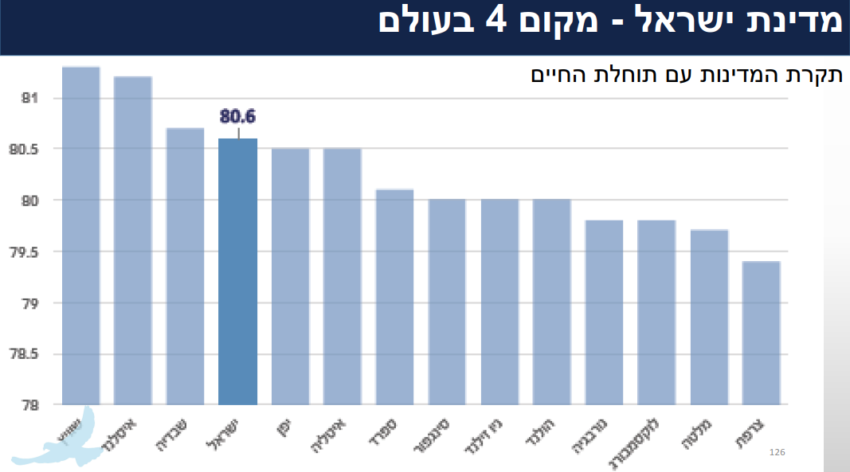

Slide 9
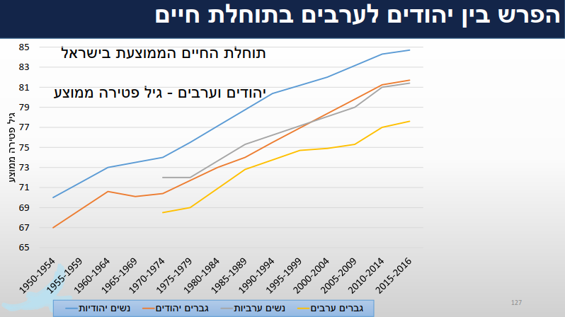

Slide 10
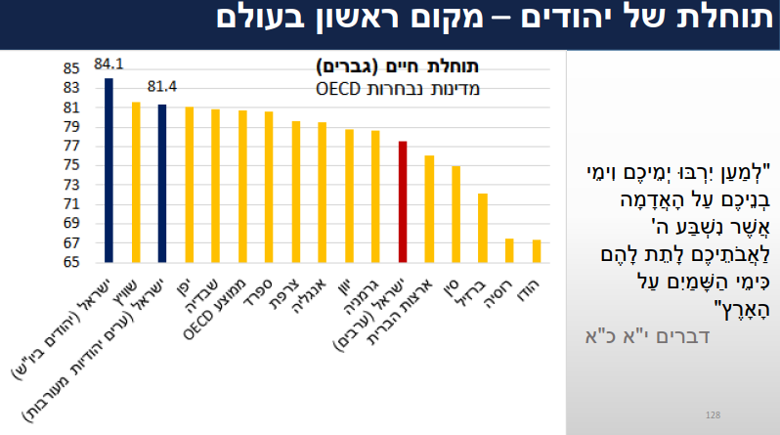

Slide 11
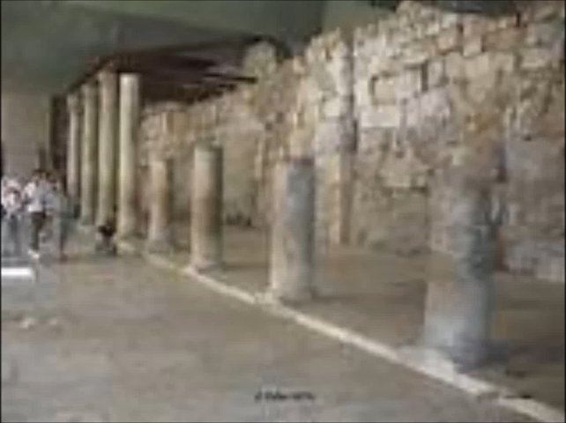
כֹּה אָמַר יְיָ צְבָאוֹת עֹד יֵשְׁבוּ זְקֵנִים וּזְקֵנוֹת בִּרְחֹבוֹת יְרוּשָׁלִָם וְאִישׁ מִשְׁעַנְתּוֹ בְּיָדוֹ מֵרֹב יָמִים:
וּרְחֹבוֹת הָעִיר יִמָּלְאוּ יְלָדִים וִילָדוֹת מְשַׂחֲקִים בִּרְחֹבֹתֶיהָ: כֹּה אָמַר יְיָ צְבָאוֹת כִּי יִפָּלֵא בְּעֵינֵי שְׁאֵרִית הָעָם הַזֶּה בַּיָּמִים הָהֵם גַּם בְּעֵינַי יִפָּלֵא נְאֻם יְיָ צְבָאוֹת: פ

Slide 12
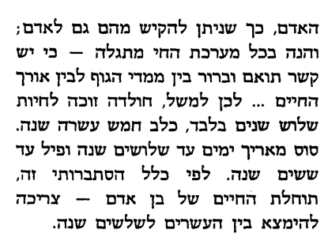
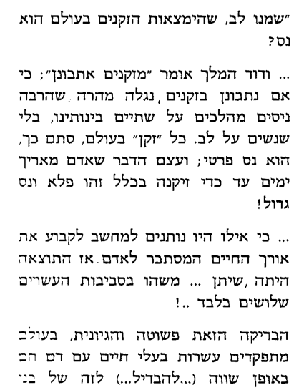
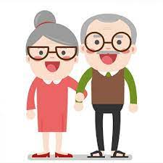

Slide 13
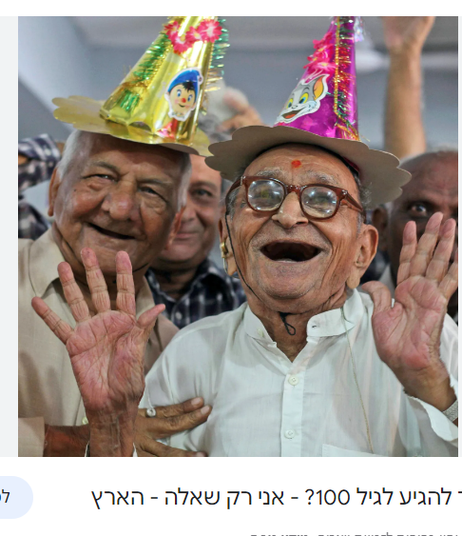
הזקנה לאן?
ישעיהו פרק סה פסוק כ - לֹא יִהְיֶה מִשָּׁם עוֹד עוּל יָמִים וְזָקֵן אֲשֶׁר לֹא יְמַלֵּא אֶת יָמָיו כִּי הַנַּעַר בֶּן מֵאָה שָׁנָה יָמוּת וְהַחוֹטֶא בֶּן מֵאָה שָׁנָה יְקֻלָּל:
אבן עזרא - הנה תורה זאת הפרשה כי השבים אל ציון בימות המשיח יחיו שנים רבות, והנה הזקן ימלא את ימיו שהוא בתולדת לחיות, כמו הקדמונים מאדם ועד נח, וכן עול ימים שהוא העולל, והמת מת והוא בן מאה שנה, ואם מת יקולל, כי אם חיה פחות מאלה השנים, אז יאמרו עליו עדיין לא שלמה דעתו, וזה אמר שמת והוא נער והחוטא אם יהיה בן מאה:
הכתוב לעד כי סוף העולם ישוב כראשיתו:

Slide 14
בהעדר הדאגות והצרות יארכו החיים
פירוש המשנה לרמב"ם מסכת סנהדרין פרק י משנה א
כל פסוקי המקרא מעידים על אשרו ואשרינו בו, ולא ישתנה במציאות שום דבר מכפי שהוא עתה, זולתי שתהא המלכות לישראל, וכך לשון חכמים אין בין העולם הזה לימות המשיח אלא שעבוד מלכיות בלבד.
וישארו בימיו החזק והחלש ביחס לזולתו, אלא שבאותם הימים תוקל על בני אדם פרנסתם מאד, עד שכשיעבוד האדם איזה עבודה מועטת שתהיה ישיג תועלת גדולה וזהו ענין אמרם עתידה ארץ ישראל להוציא גלוסקאות וכלי מילת, לפי שדרך בני אדם לומר את מצא אדם איזה דבר מוכן בשפע, מצא פלוני לחם אפוי ותבשיל מבושל,
והתועלת הגדולה באותו הזמן היא שננוח משעבוד מלכות הרשעה העוצרת בעדינו מלעשות הטוב, ותרבה הדעת כמו שאמר כי מלאה הארץ דעה את ה'. ויפסקו הקרבות והמלחמות כמו שאמר ולא ישאו גוי אל גוי חרב, וישיג כל מי שיהיה באותן הימים שלמות גדולה יזכה בה לחיי העולם הבא.
וגם יארכו חיי בני אדם, כי בהעדר הדאגות והצרות יארכו החיים.

Slide 15
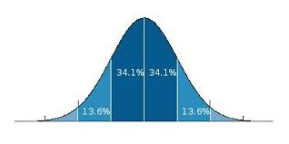
שתי הסתכלויות שונות
אפשר לראות בזקנה תכלית החיים ופסגתם. לפי גישה זו החיים הם מסלול של עליה מתמדת, גרף העולה בקביעות עם הגיל: ככל שהגיל מתקדם כך ניצב האדם גבוה יותר.
מנגד, אפשר לראות בזקנה שלב של ירידה ודעיכה. לפי גישה זו החיים מגיעים לשיאם באמצעם, כשהאדם במלוא יכולותיו, ומשם הוא פוחת והולך.
החיים נדמים לגרף פעמון גאוס: במרכז נמצאים אנשים בשיא כוחם,
ובזנבות הפעמון נמצאים הילדים והזקנים.
גישה זו רואה את חיי האדם כמסלול השמש: האדם זורח בשחר חייו, ממריא ומטפס אט-אט אל מרכז החיים עד שמגיע ל"חצות היום", ומשם מתחיל לדעוך אל שקיעתו הבלתי נמנעת.

Slide 16
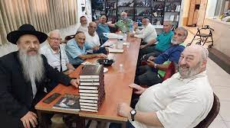
לכל תקופה יש תפקיד
להלן נבקש להעמיק בדברי חכמים, ולהראות כי גישתם לזקנה מורכבת וכוללת התייחסויות לשתי הגישות שהוזכרו לעיל.
במקומות מסוימים ניתן דגש בגישת הפיחות, ולפעמים בולטת דווקא גישת האידאליזציה.
מתוך דבריהם נרצה לבנות מבט מפותח יותר על הזקנה, שנכנה "גישת הייעוד".
גישה זו אינה עושה אידאליזציה לזקנה בתור שיא החיים, אלא מנסה לשפוט אותה מתוך הבנה שלכל תקופת חיים תפקיד משלה.

Slide 17
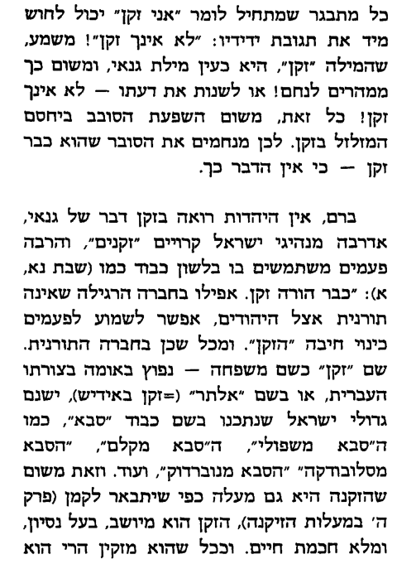
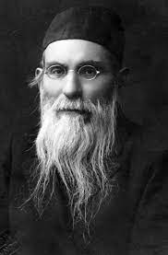

Slide 19
תִּפְאֶרֶת בַּחוּרִים כֹּחָם
וַהֲדַר זְקֵנִים שֵׂיבָה
(משלי כ, כט)
האתגר שבהזדקנות
עולמם המופלא של בני הגיל השלישי

Slide 20
השמות השונים ומשמעותם
הגיל השלישי – בהיותו הגיל המדובר האחרון.
זהו שם בעל קונוטציה שלילית.
גיל הזהב – ראשי תיבות 'זה הביא בינה'.
זהו שם שמעניק לגיל כבוד ויוקרה.
משמעות החיים במחצית השנייה של החיים – שם שמראה שזמן זה נוגע לחצי מהאוכלוסייה, וכולם צריכים להתכונן לו.

Slide 21
הזקנה במקורות
תלמוד ירושלמי (שבת א, ג):
מעשה בחסיד זקן אחד שהיה יושב ושונה: "אל תאמן בעצמך עד יום זקנותך" - במקום: "אל תאמן בעצמך עד יום מותך". חסיד גדול היה אותו זקן, והרגיש בעצמו שכבר אין לו שום שייכות לענייני העולם-הזה.
התרעמו עליו בשמים, וכדי לאלפו בינה וללמדו לקח, נתנו רשות ליצר-הרע, והתחפש לאשה יפת-תואר וכך נכנס לחדרו של אותו זקן. כיון שנשא הזקן עיניו לדמות שנכנסה לחדר, דיבר עמה דברים שאינם ראויים לחסיד כמותו.
תיכף התחרט החסיד על מה שעשה והיה לו צער גדול עד כדי כך שמוטל היה בסכנה מחמת צערו. ריחמו עליו בשמים, ונצטוותה אותה הרוח להפסיק את שליחותה. התגלתה לו ואמרה: דע לך, כי שלחו אותי מן השמים ללמד אותך שלא תגרוס עוד: "אל תאמן בעצמך עד יום זקנותך" אלא "עד יום מותך".

Slide 22
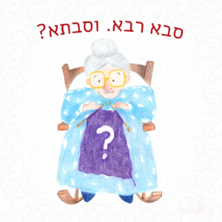
מהיכן צמחה המילה סבא וסבתא?
בתורה מצאנו שיבה וזקנה, מה המקור למילה סבא?
זוהי מילה בארמית תרגום של זקן.
בתרגום אונקלוס על הפסוק מפני שיבה תקום תרגם מִן קֳדָם דְּסַבַּר בְּאוֹרַיְתָא תְּקוּם וּתְהַדַּר אַפֵּי סָבָא וְתִדְחַל מֵאֱלָהָךְ אֲנָא יְיָ:.
תנא ליה ההוא סבא משום רבי שמעון בן יוחאי.
שיבה פירושה: מלשון ישיבה, או ששורש שיבה הוא שב, היינו שבע עשורים, כי בן שבעים לשיבה.
מכאן גם הכינוי הארמי סב, סבא, סבתא, בחילוף אותיות ש' שמאלית וס'.
האם יש מילה לסבא וסבתא יחד?
סבות או סבתות?
הצורות סַבָּא (במקור סָבָא) וסָבְתָא מקורן בארמית, והן משמשות לצד מקבילותיהן העבריות סָב וסָבָה. כשם שבצורת הזכר סבא עוברים ברבים לעברית – סָבִים (ולא סָבֵי או סבָיָא), כך גם במילה סבתא – סָבוֹת (ולא צורות הרבים הארמיות סָבָתָא או סָבָתָן). וכשם שבלשון התקנית איננו אומרים "אַבָּאִים" אלא אָבוֹת (מן אָב), כך גם נאמר סָבָתִי ולא "סבתתי", סָבוֹת ולא "סבתות".
איך נכנה את הורי סבֵינו היא שאלה כמעט יום־יומית בדור האחרון.
האקדמיה בחרה בצירוף המהלך סַבָּא רַבָּא על דרך הארמית ('רבא' בארמית – גדול) ובנקבה קבעה סָבְתָא רַבְּתָא

Slide 23
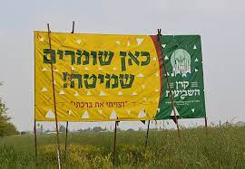
תפקיד הזקנה להדביק הנפש עם בוראה
אברבנאל פרשת בהר
לזכור שימי שנותינו בהם שבעים שנה. מפני זה עצמו צוה יתברך במצות השמיטה ובמצות היובל שהיתה השמיטה שש שנים לעבוד את האדמה. ובשנה השביעית שבת שבתון
להעיר ולרמוז שימי שנותינו שבעים שנה. וחמשים שנה אחרי הילדות הוא איש זרוע לו הארץ ולכן יזרע שדהו ויזמור כרמו ויאסוף את תבואתו
אמנם בשנה השביעית שהוא רמז לעשרת השנים האחרונים מימיו אין ראוי שיעבוד עוד ולכך שבת שבתון יהיה לארץ ושבת לה' כי אז תדבק הנפש עם בוראה ותעזוב העסקים הגשמיים.

Slide 24
יום שכולו שבת
שיתא אלפי שני הוה עלמא וחד חרוב, שנאמר ונשגב ה' לבדו ביום ההוא.
בספר המיוחס לרבי יוסף קארו נכתב כי העולם לא ייחרב כלל, אלא היצר הרע והתאוות יתבטלו ולכן חלק מהמצוות לא תהיינה נצרכות.
עולם, שנה, נפש (או - בראשי תיבות - עש"ן) הוא מושג בקבלה המציין את אחידות שלושת המֵמדים או הצירים המרכזיים של הבריאה: ציר המרחב (עולם), ציר הזמן (שנה) וציר האנושות (נפש).
מרכז הקדושה של "עולם" הוא ארץ ישראל (או - גם - ירושלים ובית המקדש), של "שנה" היא שבת, ושל "נפש" הם עם ישראל.
כשנעשה אדם בן שישים שנה ונכנס לעשירית שביעית של שנות חייו, הרי בא בימים ושנים שכולן שבת, והן הן "שנות השבת" שלו. אלו הן "ימות המשיח" שלו.
מהר"ל: "זקני תורה ... כל זמן שמזקינין, דעתן מתיישבת עליהן, שנאמר (איוב י"ב, י"ב): 'בישישים חכמה ואורך ימים תבונה'"]. וכל זה מפני כי בהיחלש הכוחות הגופניות, כוח השכלי גובר יותר, כי אז יושפע על האדם שכל נבדל לגמרי והוא נקרא שכל הנאצל שהוא נאצל מן השם יתברך ואז משיג הדברים הנפרדים שהם דברים נבדלים לגמרי ...
בגיל שישים לזקנה נכנס אדם לשנות שבת - שנות הנשמה ולא שנות הגוף.
רב יוסף כי הוה בר שיתין [כשהגיע לגיל שישים], עבד להו יומא טבא לרבנן [עשה יום טוב לתלמידים], [ו] אמר [בהסבר מעשיו]: נפקי לי מכרת [יצאתי מכלל כרת (של שנים (עיי"ש בגמרא))]". ע"כ. מי שלא הגיע חלילה לשנות שבת שלו, ומעולם לא טעם טעם שנות הנשמה, רק טעם שנות גוף בלבד, לא יצא מכלל כרת. כלומר, לא השיגה נשמתו שנות חיים של עולם-הזה. כי עיקר שנות חיים של עולם-הזה, הן לא שנות הגוף של "ששת ימים תעבוד ועשית כל מלאכתך" (שמות כ', ט'), אך דוקא שנות הנשמה ולא הגוף, של העשירית השבתית שבין שישים לשבעים שנה.

Slide 25
שנה אחת בזקנה – כשנים רבות בבחרות
וַיִּהְיוּ חַיֵּי שָׂרָה מֵאָה שָׁנָה וְעֶשְׂרִים שָׁנָה וְשֶׁבַע שָׁנִים שְׁנֵי חַיֵּי שָׂרָה:
כלי יקר: מה שנאמר במספר גדול, שנה שנה לשון יחיד, מאה שנה ועשרים שנה, ובמספר קטן שנים, ושבע שנים,
לפי שהחסידים אף על פי שכל ימיהם שלמים מכל מקום יותר הם קונין שלימות בשנים האחרונים הקרובים לשערי מות מבימים הקודמים,
הן מצד שזקני תלמידי חכמים מוסיפין חכמה,
הן מצד שאז הם הולכים ומתקרבים ביותר אל האור הנצחי,
על כן כל השנים הקודמים הם נחשבים לשנה אחת בערך השנים האחרונים
לפי שמצד ריבוי השלימות שנקנה בהם גם השנים דומות למרובות.

Slide 26
מה ההבדל בין גנב לזקן?
בראשית פרק כד פסוק א
וְאַבְרָהָם זָקֵן בָּא בַּיָּמִים וַייָ בֵּרַךְ אֶת אַבְרָהָם בַּכֹּל:
כלי יקר - ומה שנאמר בא בימים? כי לפי הנראה יצא מן הימים מבעי ליה?
אלא לפי שהמדה ברשעים שימי הילדות הם להם ימי אור ויום בהיר, כי טובים המה להם אל השמושים הגופניים כי זה כל עיקר תכליתם, וימי הזקנה הם אצלם לילה ולא יום כי העולם חשך בעדם יען כי לא יטעמו עוד מן הדבש אשר בקצה המטה, ועל כן הימים הראשונים טובים להם מאלה וכאילו יצאו מימים אל הלילות.
אבל בצדיקים מוחלפת השיטה, שבאים מן הלילות אל הימים,
כי ימי הזקנה טובים להם אל קניית החכמה, ועל דרך שנאמר (קהלת ז י) אל תאמר מה היה שהימים הראשונים היו טובים מאלה כי לא מחכמה שאלת על זה.
כי האומר כן אינו מקפיד על החכמה, לכך נאמר בצדיקים בא בימים לזקנתם:

Slide 27


Slide 28
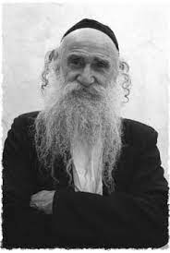
אברהם ביקש זקן לזקן
"ואברהם זקן בא בימים וה' ברך את אברהם בכל." עד אברהם לא היה זקנה. מאן דהוה בעי למשתעי בהדי אברהם, משתעי בהדי יצחק, בהדי יצחק, משתעי בהדי אברהם. אתא אברהם בעא רחמי והוה זקנה, שנאמר "ואברהם זקן בא בימים" [מי שהיה רוצה לדבר עם אברהם היה מדבר עם יצחק, וכן להפך. בא אברהם וביקש רחמים ונהייתה זקנה] (בבא מציעא פז, א).
המפרשים תמהים על כך: הרי עוד בטרם לידת יצחק כבר אמרה שרה "אחרי בלותי היתה לי עדנה ואדוני זקן", וכן נאמר "ואברהם ושרה זקנים".
חלק מהמפרשים מסבירים שאמנם היתה בלות הגוף, אך לא היה שיער לבן.
כלומר, עד אברהם היתה הזקנה נתפסת בלות, חולשה ודעיכה גרידא, ולא היה מתכבד הזקן בפני הנער. מי שהיה רוצה לשוחח עם אברהם, היה משוחח עם יצחק, וכן להפך.

Slide 29
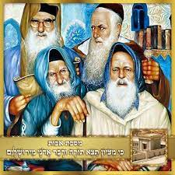
אברהם מבקש שיכירו בחשיבות הזקנה
אברהם בא לערער על תפיסה זו, ותבע מהקדוש ברוך הוא את השיער הלבן, המשמש סמל סטטוס לחשיבות הזקנה:
עטרת תפארת שיבה" (משלי טז, לא); "והדר זקנים שיבה" (שם כ, כט).
גם הקדוש ברוך הוא נדמה בחזון דניאל (ז, ט) לזקן בעל שיער לבן: "וְעַתִּיק יוֹמִין יְתִב לְבוּשֵׁהּ כִּתְלַג חִוָּר וּשְׂעַר רֵאשֵׁהּ כַּעֲמַר נְקֵא" (הקב"ה המכונה "עתיק יומין" יושב, לבושו כשלג חיוור ושיער ראשו כצמר נקי).
כאן מקור לנכבדות של הזקנה, ל"הדר זקנים" ולתפיסת הזקנה בתור פסגה אנושית.

Slide 30
עטרת שיער לבן
בגמרא ברכות (כח, א) על רבי אלעזר בן עזריה ["הרי אני כבן שבעים שנה"] שהיה צעיר לימים ונוספה לו בנס הדרת פנים של שיער שיבה כדי שיכבדוהו כזקן, שיש כלפיו דין הידור מגיל 70 שנה.
הרב מרדכי מנשה זילבר (דברי תורה, פרשת ויקרא החודש תשע"ז) מסביר את הקשר בין שיער השיבה המביא באופן טבעי לכיבוד הזקן, לבין מה ש"דעתו מתיישבת",
ומבאר כי בזקנה שנחלשים כוחות הגוף מתגברת השפעת כוח הנשמה, שהוא דבר הניכר במיוחד בהארת הפנים, כנאמר "חכמת אדם תאיר פניו" (קהלת ח, יא),
לכן מתבטאת הזקנה ככבוד בהופעת עטרת שיער לבן [כעין קרינת אור הבוקע ויוצא] סביב הפנים דוקא. "והדרת פני זקן".

Slide 31
יפיפית מבני אדם
מדרש תנחומא פרשת חיי שרה סימן א
התחיל הקב"ה משבחו ואמר לו יפיפית מבני אדם וגו' (שם /תהלים/ מה),
א"ל אי זה היופי שלי אני ובני נכנסין לעיר ואין בני אדם מכירין בין האב לבן מפני שהיה אדם חי מאה ומאתים שנה ולא היה מזקין, אמר אברהם רבש"ע צריך אתה להפריש בין האב לבן ובין נער לזקן שיתכבד הזקן בנער,
א"ל הקדוש ברוך הוא חייך ממך אני מתחיל, הלך ולן באותה הלילה ועמד בבקר כיון שעמד ראה שהלבין שער ראשו וזקנו,
אמר לפניו רבש"ע עשיתני דוגמא, אמר לו עטרת תפארת שיבה (משלי טז), והדר זקנים שיבה (שם /משלי/ כ), לכך נאמר ואברהם זקן.

Slide 32
עֲטֶרֶת תִּפְאֶרֶת שֵׂיבָה בְּדֶרֶךְ צְדָקָה תִּמָּצֵא
שלמה המלך (משלי טז, לא) מגלה לנו טעם להופעתו של השיער הלבן.
“עֲטֶרֶת תִּפְאֶרֶת שֵׂיבָה" - שיבה, כלומר סימני שיבה, היא כתר מפואר.
פירוש, בעל השיער הלבן הוא גם בעל נסיון חיים, ומשכך ראוי הוא להעניק עצות טובות.
הקב”ה הכתיר אותו בכך שהניח על ראשו זֵר של כבוד, כדי שמכאן ואילך יוכלו בני קהילתו למצוא בו כתובת לעצה ותושיה.
לדוגמא, כאשר מתקיימת ישיבת מועצה כזו או אחרת, שמטרתה לקבוע ענינים הנוגעים לעתידה של הקהילה, העיר או המדינה, מי הם בעלי הדעה המוערכים ביותר?
הזקנים, בעלי הדעה הרגועה והמנוסה, שלא כמו הצעירים חסרי הנסיון.
“עֲטֶרֶת" זוהי אחת ממטרותיו של השיער הלבן. “עֲטֶרֶת תִּפְאֶרֶת שֵׂיבָה" - השיער הלבן הוא הוא כתר של כבוד, תעודה המעידה שאדם זה עבר בהצלחה את לימודי תורת נסיון החיים.

Slide 33
מה זה מראה יפה?
הנתון החשוב ביותר במערכת המושגים של נוי ויופי, כפי המקובל היום ברחוב, הוא "מראה צעיר" גבר כבן שבעים צובע את שערו הכסוף בצבע אפור, מסדר את שארית שערותיו כגרדומי בלורית, מבליט את שיירי שריריו כדי להראות יפה, כלומר כדי להראות צעיר.
ואילו מדברי חז"ל נראה ההיפך הגמור דוקא מראה זקן הוא מראה נאה.
איך נשתנה סולם הערכים מן הקצה עד הקצה שכנגדו?
יופי מורה על היות היפה תואם לתכליתו.
תכלית האדם היא לקנות דעת, והלא אין זקן אלא זה שקנה חכמה. כי השנים המנוצלות היטב ורוב הנסיון מאלפים בינה ומקנים דעת.
על כן מראה של זקנה ושיבה הוא הדר ותפארת. זיקנה מורה על ישוב דעת וחכמת חיים.
מראה זקנה הוא מראה אדם הרבה יותר ממראה צעיר. כי הרי מהו אדם – המכיר את בוראו.
אבל מי שעולם המושגים שלו יונק מתפישת עולמם של האינם קרויים אדם, ובעולמם של בעלי החיים בעל הכח הוא בעל החשיבות, כי בכדי להנות ולמלא יצרים צריך כח הרבה יותר מאשר צריך מח. הוא מחשיב גוף צעיר כראוי למלא את יעודו הרבה יותר מאשר גוף זקן. על כן כדי להראות נאה הוא משתדל להראות צעיר.

Slide 34
שולחן ערוך יורה דעה הלכות לא ילבש גבר שמלת אשה סימן קפב סעיף ואסור (לאיש) ללקט אפילו שער אחד לבן מתוך השחורות, משום לא ילבש גבר
ישנה סיבה נוספת, רוחנית יותר, לשיער הלבן ולשאר סימני השיבה.
שיער לבן מזכיר לאדם שהזמן קצר והמלאכה מרובה, ושעליו להזדרז כדי להספיק משהו בחייו.
זו צריכה להיות דאגתו העיקרית של האדם שמתחיל להזדקן, שהוא לא השיג מספיק בחייו עד כה.
השיער הלבן הוא מתנה משמים, זהו מסר מהבורא יתברך שהגיע הזמן להתנער מהתרדמה ולהספיק משהו בחיים.
לא רק לתקן את מה שנעשה שלא כהוגן - חשוב יותר להתחיל להשלים את מה שטרם הספקת! יש כל כך הרבה מה להספיק בלימוד התורה, בקיום המצוות, במדות טובות, ביראת שמים ואהבת ה’. וככל שאתה מתקרב יותר ויותר ליום הדין ולחשבון הגדול, סימנים אלו נשלחים אליך כדי לעורר אותך להתכונן.
מי שתולש מראשו שערות לבנות, מלבד העובדה שהדבר אסור על פי התורה שכן יש בזה משום “לא ילבש גבר שמלת אשה”, הרי שהדבר דומה למי שמקבל זימון לבית משפט וקורע אותו לגזרים.
פעולה זו לא תשיג עבורו דבר, שכן לבית המשפט יש עותק של מכתב הזימון! ובהגיע יום המשפט, הם ידאגו שתגיע, בין אם תרצה ובין אם לא. אי אפשר לברוח מתכניתו של הבורא יתברך.

Slide 35
זקן עם הארץ – דומה לקוף
בתנחומא (פקודי ג) אנו מוצאים מילים חריפות המתייחסות אל הזקנה כאל דבר מגונה:
[הזקין האדם] דּוֹמֶה לְקוֹף, שֶׁנִּשְׁתַּנָּה דְמוּתוֹ מִכָּל הַבְּרִיּוֹת, שׁוֹאֵל עַל כָּל דָּבָר וְדָבָר, וְאוֹכֵל וְשׁוֹתֶה כְּמוֹ נַעַר, וּמְשַׂחֵק כְּמוֹ תִינוֹק, וְיָשׁוּב לִימֵי עֲלוּמָיו בְּדַעַת אֲבָל לֹא בְּדָבָר אַחֵר. וַאֲפִלּוּ בָּנָיו וְאַנְשֵׁי בֵיתוֹ מַלְעִיגִין עָלָיו וּמְקַלְּלִין אוֹתוֹ וְשׂוֹנְאִין אוֹתוֹ. וּכְשֶׁהוּא דוֹבֵר שׁוּם דָּבָר, אוֹמְרִים לוֹ: הַנִּיחוּ לוֹ, כִּי הוּא נַעַר וְזָקֵן. וְהוּא דוֹמֶה לְקוֹף בְּכָל עִנְיָנָיו וּבְכָל דְּבָרָיו. וַאֲפִלּוּ הַתִּינוֹקוֹת מַלְעִיגִין עָלָיו וּמְשַׂחֲקִין בּוֹ. וַאֲפִלּוּ צִפּוֹר דְּרוֹר יְנַעֲרֵהוּ מִשְּׁנָתוֹ.
במדרש קהלת רבה מובאים דברים התנחומא דלעיל עם תוספת חשובה, שהדברים מוגבלים ל"זקני עם הארץ" בלבד: "הֲדָא דְּתֵימַר בְּעַמֵּי הָאָרֶץ, אֲבָל בִּבְנֵי תוֹרָה כְּתִיב (מלכים א א, א): וְהַמֶּלֶךְ דָּוִד זָקֵן, אַף עַל פִּי שֶׁהוּא זָקֵן, מֶלֶךְ." (קהלת רבה א, ג).
כלומר, חז"ל מבחינים בין זקנתם של תלמידי חכמים לבין זקנתם של עמי הארץ, ורואים ביניהן שוני מהותי.

Slide 36
היחס הכפול לזקנה
היחס הכפול אל הזקנה מופיע כבר בספר איוב.
פסוק אחד מייחס חכמה לזקנה: "בִּישִׁישִׁים חָכְמָה וְאֹרֶךְ יָמִים תְּבוּנָה." (איוב יב, יב).
אולם בסמוך אליו מייחס הפסוק לזקנה גרימת סרות טעם: "מֵסִיר שָׂפָה לְנֶאֱמָנִים וְטַעַם זְקֵנִים יִקָּח." (שם יב, כ).
חז"ל עמדו על סתירה זו, ויישבו על-פי אותה ההבחנה: "זקני עם הארץ, כל זמן שמזקינין דעתן מיטרפת עליהן, שנאמר 'מסיר שפה לנאמנים וטעם זקנים יקח'.
אבל זקני תורה אינן כן, אלא כל זמן שמזקינין דעתן מתישבת עליהן, שנאמר 'בישישים חכמה ואורך ימים תבונה'." (משנה קינים ג, ו).

Slide 37
"סבא בבית – שבר בבית"
רש"י: כשמגיע לימי הזִקנה האישה קרובה להיחשב כאיש, לפיכך האיש פוחת בהזדקנו יותר משליש בערכו, והאישה אינה פוחתת אלא שליש בערכה.
כפי שאומרים האנשים: "סבא בבית – שבר בבית; סבתא בבית – אוצר בבית וסימן טוב בבית".
כלומר, הזִקנה מורידה מערכם של גברים יותר מכפי שהיא גורעת מערכן של נשים.
אך כאן מתעוררת שאלה גדולה: אם אמנם הזקן נחשב 'שבר בבית' בעוד האישה הזקנה היא בבחינת 'אוצר', הרי הזקן היה צריך להיות חסר ערך לחלוטין, ולמה הוא שווה חמישה-עשר שקלים?
"סבא בבית – שבר בבית". הדגש הוא על ערכו של הזקן בביתו.
מחוץ לבית ערכו אינו פוחת כלל וכלל. להפך, יכולת ההשפעה שלו גבוהה משל הצעיר, בהיותו זקן, בעל חכמה וניסיון. אולם בביתו ערכו יורד, שכן כוחו הפיזי מתמעט, ויכולותיו בעבודות הבית מצטמצמות.
כאשר אדם נודר לתרום לבית המקדש את ערכו של זקן, כוונתו היא לערך מועט יחסית, שכן דעתו היא על ערכו של האדם בין כותלי ביתו. עם זה, אין הכוונה לחוסר ערך מוחלט. 'שבר' איננו דבר חסר ערך לחלוטין. אמנם אין הוא כלי שלם, אבל עדיין אפשר להשתמש בו.​

Slide 38
משיב הרוח ומוריד הגשם
הרמב"ם (בפירוש המשנה) מסביר את המשנה בקינים ו, ג: "תלמידי חכמים שבשעת שהם מזקינין ונחלשין ויפסיד גופם תרבה חכמתם ויתחזק שכלם ויוסיפו שלמות."
וכ"כ רבנו עובדיה מברטנורא שם: "זקני תורה כל זמן שמזקינים ובאים לידי תשות כח, הן מוסיפין חכמה."
התפארת ישראל בביאור המשנה בקינים משלב בין הדברים: "דעתן מתישבת עליהן: רוצה לומר מתיישבת ומשתרשת בחוזק. וכו' כשמזקין הת"ח וכח גופו מתחיל להיות נראה כמתרופף, אז אדרבה כח שכלו מתוסף ומתחזק בעזרתם מקודש, ועי"ז מוסיפין שלימות להנשמה, מדכבר נח רוגזיה דיצר הרע, ויש להם ג"כ מנוחה מטרדת עסקי הגוף, ועי"ז יוכל כח שכלם לפרוש כנפיו לתימן ולהזדקק היטב בתורת ה', ולה' הישועה."

Slide 39
סיום מסכת קינין – במעלת הזקנה
משנה מסכת קינים פרק ג משנה ו
אמר ר' יהושע זה הוא שאמרו כשהוא חי קולו אחד וכשהוא מת קולו שבעה כיצד קולו שבעה שתי קרניו שתי חצוצרות שתי שוקיו שני חלילין עורו לתוף מעיו לנבלים בני מעיו לכינורות ויש אומרים אף צמרו לתכלת
רבי שמעון בן עקשיא אומר זקני עם הארץ כל זמן שמזקינין דעתן מיטרפת עליהן שנאמר (איוב י"ב) מסיר שפה לנאמנים וטעם זקנים יקח אבל זקני תורה אינן כן אלא כל זמן שמזקינין דעתן מתישבת עליהן שנאמר (שם /איוב י"ב/) בישישים חכמה ואורך ימים תבונה:
תפארת ישראל - ומה"ט נקט הך מילתא הכא בסיומא דסדר קדשים שנקרא חכמה [כשבת ל"א א']
ודמי נמי להך דלעיל, דהכא נמי כשמזקין הת"ח וכח גופו מתחיל להיות נראה כמתרופף, אז אדרבה כח שכלו מתוסף ומתחזק בעזרתם מקודש, ועי"ז מוסיפין שלימות להנשמה, מדכבר נח רוגזיה דיצ"ה, ויש להם ג"כ מנוחה מטרדת עסקי הגוף, ועי"ז יוכל כח שכלם לפרוש כנפיו לתימן ולהזדקק היטב בתורת ה', ולה' הישועה:

Slide 40
שלשה מדריגות אל השכל
מהר"ל דרך חיים - בן ארבעים שנה לבינה להשגת דברים אשר האדם מוציא מכח שכלו ומתבונתו ודבר זה נקרא בינה.
בן חמשים לעצה פירוש עצה עמוקה שעומד על הדברים הנעלמי' וזה נקרא בן חמשים לעצה. והעצה היא עמוקה דכתי' (משלי כ') עצה עמוקה בלב איש וזה נאמר על הדברים הנעלמים לגמרי, כי אף אם הבינה שמוציא דבר מתוך דבר כמו שאמרו (סנהדרין צ"ג, ב') איזה נבון המוציא דבר מתוך דבר, מכל מקום אין אותו הדבר מן הדברים הנעלמים ודבר זה מדריגה בשכל בפני עצמו.
ואמר בן ששים לזקנה פירוש שהוא זקן והוא עוד חכם יותר, כי כאשר הוא זקן והכחות הגשמיים חלשים אז כח השכלי מוסיף יותר ויותר, וכמו שאמרו ז"ל (קדושין ל"ב, ב') אין זקן אלא מי שקנה חכמה מוכיח מזה כי הזקן הוא שראוי אל החכמה כמו שהתבאר למעלה אצל הלומד מן הזקנים שהזקן הוא שראוי לחכמה, וכמו שאמרו ז"ל (סוף קנים) תלמידי חכמים כל זמן שמזקינין דעתן נוספות עליהן.
וכל זה מפני כי בהחלש הכחות הגופניות כח השכלי גובר יותר, כי אז יושפע על האדם שכל נבדל לגמרי והוא נקרא שכל הנאצל שהוא נאצל מן השם יתברך ואז משיג הדברים הנפרדים שהם דברים נבדלים לגמרי.
הרי יש כאן שלשה מדריגות אל השכל

Slide 41
מפני שיבה תקום והדרת פני זקן
כלי יקר: נראה שהידור יותר מקימה כי בכלל ההידור גם הקימה, והזקנה יותר חשובה מן השיבה.
כי יש להתבונן מה ראו חז"ל לדרוש זקן זה שקנה חכמה (קידושין לב ב) במקום שיש לפרשו כפשוטו?
אלא שקשה לחז"ל הרי ההידור יותר חשוב מן הקימה והשיבה מן הראוי לכבדה יותר מן הזקנה שהרי בן ששים לזקנה בן שבעים לשיבה
אלא ודאי שטעם כיבוד השיבה הוא בעבור החכמה המצויה בהם יותר מבזולתם כמו שנאמר (איוב יב יב) בישישים חכמה ואורך ימים תבונה. על כן אמר איסי בן יהודא שכל שיבה במשמע ואפילו עם הארץ (קידושין שם) אחר שהחכמה מצויה בו יותר מבזולתו ראוי לכבדו בעבור חכמתו.
אבל מכל מקום זקן זה שקנה חכמה והשתדל בה כי הדבר הקנוי מורה על השתדלות הקונה שטרח בה לקנותה והוא השכל הנקנה לאדם, ודאי הוא ראוי יותר לכבדו מן השיבה שבאה לו החכמה מעצמה כי רוב ימים ידברו בחכמה:

Slide 42
דעת הר"ן דעה מתיישבת אבל לא נוספת
הר"ן מתקשה בדברי חז"ל שתקופת הזקנה הוא זמן של התחזקות הדעת, והוא מפרש אותם באופן שונה:
ואין הכונה בכאן לומר שזקני תורה כל זמן שיזקינו תתרבה חכמתם, כי אפשר שאין כן.
[…] ולכן לא אמר זה התנא חכמה מתוספת עליהם. אבל אמר שדעתן מתיישבת עליהם.
ופירושה, שזקני תורה אשר בבחרותם הניחו תאוות העולם ובחרו הדרך הטובה, כל זמן שמזקינין דעתם מתיישבת עליהם, כלומר שהם מתפייסים יותר ודעתם נוחה במה שהסכימו עליו.
אבל לזקני עם הארץ יקרה ההפך. והוא שבבחרותם נפתים אחר תאוות העולם […] אבל כל זמן שמזקינים, שהעולם נשמט מהם והם ממנו, הם רואים שכל מה שהתאוו ובחרו בימי בחרותם אפס ותהו.

Slide 43
והחכמה מאין תמצא?
שמות פרק לו פסוק ב - וַיִּקְרָא מֹשֶׁה אֶל בְּצַלְאֵל וְאֶל אָהֳלִיאָב וְאֶל כָּל אִישׁ חֲכַם לֵב אֲשֶׁר נָתַן יְיָ חָכְמָה בְּלִבּוֹ כֹּל אֲשֶׁר נְשָׂאוֹ לִבּוֹ לְקָרְבָה אֶל הַמְּלָאכָה לַעֲשֹׂת אֹתָהּ:
שמות פרק לה פסוק כו - וְכָל הַנָּשִׁים אֲשֶׁר נָשָׂא לִבָּן אֹתָנָה בְּחָכְמָה טָווּ אֶת הָעִזִּים:
הגמרא אומרת [במסכת ברכות דף נ״ה ע״א] אמר רבי יוחנן אין הקדוש ברוך הוא נותן חכמה אלא למי שיש בו חכמה שנאמר [בספר דניאל ב׳ כ״א] יהב חכמתא לחכימין ומנדעא לידעי בינה
שמע רב תחליפא בר מערבא ואמרה קמיה דרבי אבהו אמר ליה אתון מהתם מתניתו לה אנן מהכא מתנינן לה דכתיב ובלב כל חכם לבנתתי חכמה עכ״ל,
וקשה, אם כן איך הם קבלו את החכמה הראשונה?
ועוד צריך ביאור, למה כתוב חכם לב ולא כתוב חכם מוח?
אלא על כרחך מבואר כאן, שהחכמה הראשונה בא על ידי בחירה היינו בזה שהוא מבקש וצמא לדבר חכמה, וזה נקרא חכמת לב.

Slide 44
מעלת הזקן – מכיר את נפלאות הבורא והבריאה
ציינו חכמים כי גם נסיון חיים עשיר – לא רק חכמה תורנית – נחשב "חכמה",
ולכן יש להדר פני כל זקן, גם אם אינו יודע תורה או אינו יהודי, מתוך כבוד לנסיון החיים ולהבנת המציאות שהתפתחה אצלו. כן גם נפסק להלכה.
טעם הדבר מבאר בספר החינוך (מצוה רנז): שהבחור החכם ראה בחכמתו מה שרואה הזקן ברוב שניו…
שעיקר היות האדם נברא בעולם מפני החכמה (דעת הבורא יתברך ודבריו), על כן ראוי לכבד מי שהשיג אותה,
וזה השורש שפירש איסי, שאפילו זקן אשמאי, כלומר שאינו חכם, ראוי לכבדו מפני שברוב שניו ראה והבין קצת במעשי השי"ת ונפלאותיו, ומתוך כך ראוי לכבוד.

Slide 45
זקני העדה - ורוב שנים יודיעו חכמה
למדנו מתוך דברי חז"ל כי מעלתה של הזקנה וסמכותה אינן נגזרות מהגיל לבד, אלא מהחכמה שבאה לאדם עם הגיל.
כן עולה מדברי הכתוב בספר איוב, מדברי אליהוא בן ברכאל הפונה אל הזקנים, ופותח בהתנצלות: "צעיר אני לימים ואתם ישישים על כן זחלתי ואירא מחוֹת דעי אתכם; אמרתי ימים ידברו ורוב שנים יודיעו חכמה."
מכאן נגזר מקומם של "זקני העדה".
כבוד הזקנים נובע מכך שהם מנוסים יותר, מבינים יותר ויודעים יותר.
לכן תלמוד בבלי מסכת סנהדרין דף יז עמוד א אמר רבי יוחנן: אין מושיבין בסנהדרי אלא בעלי קומה, ובעלי חכמה, ובעלי מראה, ובעלי זקנה, ובעלי כשפים, ויודעים בשבעים לשון.

Slide 46
הזקנה נאה לצדיקים
משנה מסכת אבות פרק ו משנה ח
רבי שמעון בן מנסיא אומר משום רבי שמעון בן יוחאי הנוי והכח והעושר והכבוד והחכמה והזקנה והשיבה והבנים נאה לצדיקים ונאה לעולם שנאמר +משלי ט"ז+ עטרת תפארת שיבה בדרך צדקה תמצא.
תפארת ישראל על נוי כח ועושר וכבוד וחכמה, א"צ לראיה מפסוק, דפשיטא דמועילין הרבה לעבדי ה' ליראת ה'.
אבל מביא ראיה על שיבה, שלא תאמר, הזקנה והשיבה מתישין כח הצדיק, שעל ידיהן לא יהיה יכול לפעול בכח לטובת הכלל.
על זה אמר עטרת תפארת וגו', שבדרך הצדקה תמצא, כמציאה שאין אדם מקוה שימצאנה ואפ"ה ישיגה, שתהיה השיבה עטרת תפארת, ותוסיף הוד בכל ענייניך ודבריך.

Slide 47
חכמת הלב – ישוב הדעת
המושג "חכמה" בתורת ישראל אינו מציין כוח שכלי עיוני אנליטי, אלא כוח אינטואיטיבי המיוחס יותר לנפש, חכמה שיש בה ממין הנבואה (חידושי הרמב"ן בבא בתרא יב, א).
כך בכל המקרא כולו מיוחסת החכמה ללב ולא למוח, וכדעת רבי יהושע במחלוקתו בזה עם רבי אליעזר (ילקוט שמעוני תתקכט ובריש מדרש שוחר טוב למשלי)
וכח זה יכול להתווסף בזקנה.
לפי גישה זו, הכבוד שניתן לזקנים בעלי הדר הפנים והדעת אינו נובע מאידאליזציה עיוורת של הזקנה, והתעלמות מכך שמדובר בזמן שבו נחלשת יכולת האדם, אלא מחמת מעלת "ישוב הדעת" שקונה האדם המבוגר. לצד זאת, ישנה הכרה ברורה גם במעלתו של הצעיר, בעל הכוח. "תִּפְאֶרֶת בַּחוּרִים כֹּחָם, וַהֲדַר זְקֵנִים שֵׂיבָה." (משלי כ, כט). הצעיר כוחו בעוז הגוף ובהתפרצות כוחותיו, והזקן כוחו בהדר שיבתו, בדעתו ובאישיותו המיושבת, ובחכמת חייו המאירה מפניו.

Slide 48
טעם מצוות מפני שיבה תקום
כתב הרדב"ז בספרו טעמי המצוות (סי' כ"ג) וז"ל:
שהשיבה רומזת על כבוד השכינה, "לבושיה כתלג חיור ושער ראשיה כעמר נקי".
והיינו דאמר איסי בן יהודה "כל שיבה במשמעות דיני שיבה, דהיינו חכמה ובינה שהם פני הכתר יתברך. ומשום שזו השיבה דוגמא עליונה, לא די בהידור, אלא צריך לקום מפניו. עכ"ל.
היינו אדם מבוגר הרצון הטבעי שלו הוא רצון שקול ולא פזיזי ושטחי, אלא עמוק ומתון וכן החלטותיו ומעשיו. כיוון זה משקיף את התדמית שעלינו להרגיש כלפי השכינה.
כתב בדעת תבונות (קסא - קפח) "כשירצה האדון ב"ה להראות כבודו לנביא כמו מטיב ומרחם - יתדמה לו כזקן, כענין שנאמר (דניאל ו, ט) "ועתיק יומין יתיב". ... וכמו שאמרו ז"ל (מכילתא יתרו כ, ב), "... נגלה על הר סיני כזקן" (חגיגה יד ע"א), "ש ... זקן נאה לישיבה".
תפקידנו בעולם הוא להכיר בחסדו ובטובו ית', ולהשתדל לחוש את כבוד השמים המתגלה על ידי כל דבר בעולם. ברוך הוא אלוקינו שבראנו לכבודו.

Slide 49
וַיֶּחֱזוּ בְךָ זִקְנָה וּבַחֲרוּת. וּשְֹעַר רֹאשְׁךָ בְּשֵֹיבָה וְשַׁחֲרוּת:
זִקְנָה בְּיוֹם דִּין וּבַחֲרוּת בְּיוֹם קְרָב. כְּאִישׁ מִלְחָמוֹת יָדָיו לוֹ רָב:
ויחזו בך וכ''ו. גמרא חגיגה יד. כתוב אחד אומר {דניאל ז-ט} לבושיה כתלג חיור ושער (רישיה) כעמר נקא (לבושו של ה' כשלג חיור , ושער ראשו כצמר נקי ) וכתיב {שיר השירים ה-יא} קוצותיו תלתלים שחורות כעורב לא קשיא כאן בישיבה כאן במלחמה דאמר מר אין לך נאה בישיבה אלא זקן ואין לך נאה במלחמה אלא בחור.
זקנה ביום דין – מדוע צריך אדם זקן בדין? משום שהזקן יכמרו רחמיו לכבוש מידת הדין.
על איזה יום דין מדובר? יש מסבירים שהכוונה ליום הדין הגדול שה' יבוא לשפוט את הגוים.(ווים לעמודים)
ובחרות ביום קרב – למלחמה ראוי בחור כמו שבצבא לוקחים בחורים לצבא.
על איזה קרב מדובר? על קריעת ים סוף שנאמר עליה ה' איש מלחמה והמדרש אומר שנראה כבחור.
כאיש מלחמות - דהינו נראית להם בקריעת ים סוף כמו איש מלחמה שיש לו כח לעשות מלחמה בכח וחיל כדכתיב ה' איש מלחמה.
ידיו לו רב -רב מלשון מריבה דהינו ידיו רבו את ריבו.
מילים אלו לקוחות מברכת יהודה "שמע ה' קול יהודה ואל עמו תביאנו ידיו רב לו ועזר מצריו תהיה" .

Slide 50
כל מקום שנמצאם ישיש - נביע את הערצתנו על - ידי קימה והידור.
רש"ר הירש ויקרא פרק יט פסוק לא
נמצאת אומר: החולק כבוד לשיבה מכבד את הניסיון;
הווה אומר: הוא מכבד את ההכרה האנושית הטבעית - המבשילה על - ידי תופעות ומאורעות חוזרים של הטבע והחיים.
והחולק כבוד לזקן מכבד את החכמה;
הווה אומר: הוא מכבד את הערכת הטבע והחיים הנלמדת מתוך דבר ה';
שהרי דבר ה' מגלה את מקורם ואת ייעודם האלוהי - ואת משמעותם לתפקיד החיים.

Slide 51
שתי פנים לזקנה
למדנו אפוא שפתרון המבוכה ביחס לזקנה אינו מסתכם רק בהבחנה שבין תלמיד חכם לבין עם הארץ.
חכמי הדורות מלמדים כי לא ניתן לעשות אידאליזציה פשוטה לזקנה ולראות בה רק זמן שבו מגיע האדם לשיאו.
הזקנה היא גם זמן של דעיכה, וגם תלמידי חכמים מושפעים ממנה.
הזקנה המשובחת של תלמידי חכמים נגזרת מהאופן שבו חווה אותה האדם – ביישוב הדעת ובשביעות רצון, בעוד אצל עמי הארץ מביאה הזקנה לטירוף ולייאוש.

Slide 52
מסכת אבות פרק ה משנה כא
תפארת ישראל: בן ששים לזקנה. ובישישים חכמה, שכבר יודע להטעים חכמתו בדברי טעם ושכל טוב, ומתוקים לכל טועמם כאוכל ענבים בשולות ושותה יין ישן:
בן שבעים לשיבה. שחייב לקום בפניו:
בן שמונים לגבורה. דכבר התגברו בו כחות הנפש על הגוף ותאוותיו שנחלשו, ונקל לו מאד לקיים התורה ומצותיה:
בן תשעים לשוח. וי"ג בסין, ור"ל שאין כחו רק בשיחה לדבר בתורה ובתפלה, דכבר הוחלש כח המעשה שבו:
בן מאה בטל מן העולם. כשזכה לכך נדבקה נפשו בעליונים, ונתבטל ממנו העולם ותאותיו, כאילו כבר עבר ממנו:

Slide 53
סוג העבודה וסוג הדבקות שונים בצעיר ובזקן
הרב מרדכי מנשה זילבר מסביר כי הדבר נכון גם בעבודת ה' ובדבקות, וכי טועים עובדי ה' מבוגרים השופטים עצמם לפי עבודתם כצעירים.
צעיר עבודתו ודבקותו כאש – התפרצות וביטוי חיצוני.
זקן עבודתו ודבקותו כמים – שקט ופנימיות (ראה על שני הסוגים בתניא פרק מ ובקונטרס העבודה לרש"ב פרק ד).
זוהי תוצאה טבעית של תהליך המתחיל ב"התנגשות" של האדם עם ערכים והשגות רוחניות ומסתיים ב"קניין" שלהם.

Slide 54
מתגבר חכמת הנפש
הגר"א בביאור הגר"א על (ישעיהו א ב), מתאר את שלושה שלבי החיים של האדם (1. נפש. 2. רוח. 3. נשמה):
שלשה גבולין בימי האדם ימי עליה ימי עמידה ימי ירידה וגם כנגד אלה שלשה דרגין דאדם: חמור שור ואדם.
כי בימי עליה רודף אחר התאוות כחמור, ובימי עמידה נושא בעול הפרנסה כשור לעול, ובימי הירידה נשבר התאווה ונתגבר חכמת הנפש והוא דרגא דאדם.

Slide 55
ההזדמנות שבזקנה
הרמב"ם מתייחס לחולשת הגוף בזקנה בתור מצב המאפשר לאדם לקבל את "המעלות המידותיות".
לדבריו, "הכוחות הגופניים בזמן הבחרות עוצרים בעד רוב המעלות המידותיות", שכן "רתיחת ההרכבה הגופנית" אינה מאפשרת את השגת המעלות.
עם היחלשות כוחות הגוף ותאוותיו "מתחזק השכל ומתפשטים אורותיו ומזדככת השגתו ויחשוק במה שהשיג, עד שכאשר בא השלם בימים וקרב למות מוסיפה אותה ההשגה תוספת גדולה, ויגדל הלהט באותה ההשגה והחשק למושג עד אשר תיפרד הנפש מן הגוף אז במצב אותו העונג."
הרמב"ם העניק להידרדרות הגופנית בזקנה משמעות, בכך שהיא מאפשרת הזדככות וחוויות רוחניות עמוקות יותר.היא גם מאפשרת פרידה מהגוף בצורה "רכה" יותר, "כמשחל בניתא מחלבא [כמושה שערה מחלב]".

Slide 56
מיתת נשיקה – מיתת עונג
רמב"ם מורה נבוכים: וכבר ביארו הפילוסופים כי הכוחות הגופניים בזמן הבחרות עוצרים בעד רוב המעלות המידותיות, כל שכן בעד המחשבה הזו הזכה הנישגת על ידי שלמות המושכלות המביאה לחשוק בו יתעלה, שמן המוכחש שיושגו עם רתיחת ההרכבה הגופנית.
אבל כל מה שנחלשים כוחות הגוף ועממה אש התאווה, מתחזק השכל ומתפשטים אורותיו ומזדככת השגתו ויחשוק במה שהשיג, עד שכאשר בא השלם בימים וקרב למות מוסיפה אותה ההשגה תוספת גדולה, ויגדל הלהט באותה ההשגה והחשק למושג עד אשר תיפרד הנפש מן הגוף אז במצב אותו העונג.
ועל עניין זה רמזו חכמים במיתת משה ואהרן ומרים כי שלושתם מתו בנשיקה, ואמרו, כי אמרו: וימת שם משה עבד ה' בארץ מואב על פי ה' מלמד שמת בנשיקה, וכך נאמר באהרן על פי ה' וימת שם, וכך אמרו במרים אף היא בנשיקה מתה, אלא שלא נזכר בה על פי ה' מפני שהיא אשה ואין ראוי להזכיר בה משל זה.
הכוונה כי שלושתם מתו במצב עונג אותה ההשגה מעוצם החשק. והמשיכו חכמים ז"ל בדבר זה על הדרך הפיוטית המפורסמת הקוראת את ההשגה שהושגה בעת עוצם חשקתו יתעלה נשיקה, כמו שאמר ישקני מנשיקות פיהו וגו'.

Slide 57
וזקניו יחכם – רמב"ם
שם חכמה נאמר בעברית על ארבעת עניינים, והם: שהוא נאמר על השגת האמיתיות אשר תכליתן השגתו יתעלה, אמר והחכמה מאין תמצא וגו' ¹, ואמר אם תבקשנה ככסף וגו' ², וזה הרבה. ונאמר על ידיעת האומנויות איזו אומנות שתהיה, (כל חכם לב בכם ³, וכל אשה חכמת לב ⁴. ונאמר על סגול המעלות המידותיות, וזקניו יחכם ⁵, בישישים חכמה ⁶, כי הדבר הנקנה בעצם הזקנה ⁷ הוא העתוד לקבלת המעלות המידותיות. ונאמר על העצה והתחבולה הבה נתחכמה לו ⁸. ולפי העניין הזה נאמר ויקח משם אשה חכמה ⁹, כלומר: בעלת עצה ותחבולה.

Slide 58
הזקן הוא אלוקי
ספר נצח ישראל פרק מב – מהר"ל
וכמו האדם הזה, כאשר הוא בעיקר ימיו אינו אלקי.
אבל כאשר הוא בסוף ימיו, נסתלק ממנו כוחות הגשמי עד שהוא אלקי.
ודבר זה גם כן אצל העולם,
כי בסוף ימי עולם, שאז יהיה ימות המשיח, יהיה העולם הזה אלקי,
ולא יהיה האדם רודף אחר הדברים הגשמיים, רק דברים אלקיים.

Slide 59
"אל תשליכנו לעת זקנה, ככלות כוחנו אל תעזבנו"
חז"ל היו מודעים היטב גם לצדדים הקשים של הזקנה, הבאים לידי ביטוי בממד הפיזי, השכלי ואף הרוחני.
ככלות הכוח, אנו מתפללים אל בורא העולם שלא יעזוב אותנו – שגם במצבנו החדש, כאשר היחס שלנו עם הסביבה ועם עצמנו שונה מכפי שהיה בשנות הנעורים,
עוצמת הקשר שלנו עם הקב"ה לא תפחת, ואף תגדל.
אדם שאינו חש במסתורין של חזיונות הטבע, שאינו מתרשם מהזריחה ומהשקיעה,האדיש לחיים הסובבים אותו, חייו משוללים חיות.
הקריאה להתחדשות, משמעה התמציתי היא קריאה להתאהבות.
אליבא דרבי נחמן, התחינה שאנו מפילים לפני הבורא "אל תשליכני לעת זקנה" - הכוונה היא, כי גם כשאברים ישתוחחו מזקנה, הנפש לא תשתוחח...
תפילה זו זהה לתפילה "ורוח קדשך אל תיקח ממני".
רוח הקודש נלקחה מהאדם, היינו אם הבריאה חדלה מלעורר בו חוויה של התפעלות, סימן שהוא הושלך לתוך זקנה..

Slide 60


קהלת: וּמָתוֹק הָאוֹר וְטוֹב לַעֵינַיִם לִרְאוֹת אֶת הַשָּׁמֶשׁ:
כְּלוֹמַר: עַל אָדָם זָקֵן מֻטֶּלֶת עֲבוֹדָה מְיֻחֶדֶת לִמְצֹא הֲנָאָה מֵחַיָּיו, אֲפִלּוּ מֵאוֹר הַשֶּׁמֶשׁ הַזּוֹרַחַת בַּחוּץ. בַּגִּיל הַצָּעִיר הוּא נֶהֱנָה מֵחַיָּיו גַּם מֵאֹכֶל וּשְׁתִיָּה, אֲבָל בְּגִיל הַזְּקֵנָה, שֶׁחוּשׁ הַטַּעַם וְהַתֵּאָבוֹן כְּבָר לֹא מָה שֶׁהָיוּ - שֶׁיִּשְׁתַּדֵּל לֵהָנוֹת גַּם מֵהֲנָאוֹת פָּעוֹטוֹת, כְּמוֹ הָאוֹר בַּחוּץ.
שַׁעֲרֵי תְּשׁוּבָה לְרַבֵּנוּ יוֹנָה: "וּמָתוֹק הָאוֹר וְטוֹב לַעֵינַיִם לִרְאוֹת אֶת הַשָּׁמֶשׁ", פֵּרוּשׁ: חָזַר לְדַבֵּר עַל יְמֵי הַזְּקֵנָה שֶׁהִמְשִׁיל אוֹתָם לָעֶרֶב, וּמִפְּנֵי כִּי הַזָּקֵן לֹא יִטְעַם אֶת אֲשֶׁר יֹאכַל וְאֶת אֲשֶׁר יִשְׁתֶּה כְּדִבְרֵי בַּרְזִלַּי הַגִּלְעָדִי (שְׁמוּאֵל ב, יט - לוֹ): אָמַר כִּי יֵשׁ לוֹ לַזָּקֵן לֵהָנוֹת בִּמְאוֹר הַשֶּׁמֶשׁ, וְאַל תִּקְצַר נַפְשׁוֹ עָלָיו, כִּי קֹצֶר הַנֶּפֶשׁ מוֹנֵעַ מִמְּלֶאכֶת שָׁמַיִם.
אָדָם אֵינוֹ יָכוֹל לְהַגִּיעַ לַהֲנָאָה מִתְּפִלָּה לְלֹא שֶׁרִגְשׁוֹתָיו פּוֹעֲמִים בּוֹ. רַק אִם הוּא קָם בַּבֹּקֶר וְנֶהֱנֶה מִזְּרִיחַת הַשֶּׁמֶשׁ וְצִיּוּץ הַצִּפּוֹרִים, הוּא יָכוֹל לְשַׁבֵּחַ אֶת ה' בִּפְסוּקֵי דִּזְמָרָה וְלוֹמַר בַּהֲנָאָה "הַלְלוּהוּ שֶׁמֶשׁ וְיָרֵחַ".
רַק אִם אִשָּׁה נֶהֱנֵית מִכָּךְ שֶׁיֵּשׁ לָהּ יְלָדִים, וְהִיא אוֹהֶבֶת אוֹתָם וּשְׂמֵחָה בָּהֶם אוֹ אָז הִיא מְסֻגֶּלֶת לְטַפֵּל בָּהֶם מִתּוֹךְ שִׂמְחָה וְהוֹדָאָה לַה' שֶׁנָּתַן לָהּ תַּפְקִיד כֹּה חָשׁוּב.
וְלָמָּה זֶה כֹּה חָשׁוּב? מַדּוּעַ לֹא עָדִיף לִסְבֹּל קְצָת יוֹתֵר וּלְהַרְוִיחַ כַּפָּרַת עֲווֹנוֹת? לָמָּה חָשׁוּב לִמְצֹא הֲנָאוֹת? הוּא מְבָאֵר מִיָּד: "וְאַל תְּקַצֵּר נַפְשׁוֹ עָלָיו, כִּי קֹצֶר הַנֶּפֶשׁ מוֹנֵעַ אֶת הָאָדָם מִמְּלֶאכֶת שָׁמַיִם". "קֹצֶר נֶפֶשׁ" אֵין פֵּרוּשׁוֹ "עַצְבָּנוּת" אֶלָּא קֹצֶר הָרָצוֹן.
דְּהַיְנוּ - חֹסֶר רָצוֹן וְטַעַם בַּחֲוָיוֹת. אָדָם שֶׁאֵינוֹ חַי וּמַרְגִּישׁ, אֵינוֹ נֶהֱנֶה וְאֵינוֹ חוֹוֶה חֲוָיוֹת - לֹא מְסֻגָּל לַעֲבֹד אֶת ה'.

Slide 61
לשיח בנפלאותיו
שערי תשובה לרבי יונה (ב, ט) בביאור המשנה בן ששים לזקנה וכו':
"והיתה כוונתם ז"ל בדברים האלה להזהיר על התשובה. ושיחשוב האדם על קצו בהגיעו לימי הזקנה. אם לא זכה לעשות כן בימי בחורותיו. ואחרי כי קרוב לבא עתו יעזוב חפצי הגוף ותאוותיו ויתקן נפשו.
ובהגיע לימי השיבה יוסיף לגרש מלבו ענין העולם. ולפי מיעוט השנים הבאות ימעיט בעסק העולם ויתייחד תמיד להתבונן ביראת השם. ולחשוב עם נפשו ולתקן מידותיו. ולבקש תורה ומצות.
ומה שאמרו בן תשעים לשוח הוא מלשון (תהילים קב) ישפוך שיחו (בראשית כד) לשוח בשדה. כמו שפירשו רבותינו זכרונם לברכה יצחק תיקן תפלת המנחה שנאמר ויצא יצחק לשוח בשדה. כי אחרי שהגיע לתשעים ראוי לו להיות כל עסקו בתפלות ובתהילות השם ולשיח בנפלאותיו."

Slide 62
התשובה ל"פרדוקס הזקנה"
במתח שבין מעלת הזקנה לבין הפסדיה – יש להציע את "גישת הייעוד".
הגישה קוראת להכרה בשילוב של קנייני הזקנה עם האבדנים שלה בתור משלימים זה את זה, כמו תל וחריץ, ומאפשרים לזקנה תפקיד ייחודי.
הייעוד של האדם הזקן שונה משל האדם הצעיר, ושינוי הייעוד גוזר אמת מידה אחרת למדידה של חיים טובים ומלאים.
דחיפת האדם הזקן לתוך קריטריונים של אדם צעיר עושה לו עוול עמוק, ומקשה עליו לחוות את תקופת הזקנה ברוגע ובנחת רוח. תקופת הזקנה מכוננת ייעוד אחר, המותאם לכוחות האדם המשתנים עם גילו.
אנשים יכולים למצוא את הייעוד שלהם בעת הזקנה בצורות שונות, לעתים גם בשילוב של מעורבות חברתית, נמרצות ויצירה.

Slide 63
התשובה ל"פרדוקס הזקנה"
אולם עיקר כוונתנו לפנות מקום לזקנה, בתור מרחב העומד בפני עצמו, שאינו נטפל לצעירות – לטובה או לרעה.
אנחנו מוצאים בדברי חז"ל הארה כי אין לשפוט את הזקנה מנקודת מבט פטרונית-צעירה. ראיית הזקן רק מנקודת המבט של הצעיר עושה אותו "אחר", מי שמצוי בשולי החיים "האמתיים", של הצעירים.
הזקנה היא שלב חיים בעל איכות בפני עצמו, ויש לבחון אותה מנקודת מבטו של הזקן.
הזקן אינו ה"אחר" של החברה. הוא אינו צריך להיות "יותר חכם" ולא "פחות חזק" מאלו הנמצאים ב"מרכז החיים". לאדם הזקן יש פשוט תפקיד שהוא מתאים לעצמו בהתאם למצב שבו הוא נמצא – הגופני, הרגשי והקוגניטיבי.
הזקן מכין את עצמו להמשך החיים, על ידי החלשת תענוגי הגוף, חיזוק תענוגי הנפש ואהבת הבורא.
אין תחרות והיררכיה בין שלבי החיים, כולנו עוברים את כולם. ככל שנדע, בתור פרטים ובתור חברה, להכיר בשלבים השונים ובשוני שביניהם, כך נוכל להפיק את המרב מכל אחד מהם, ולחיות בכולם חיים טובים ומלאים.

Slide 64
פמיניזם בזקנה
כה רחוק הוא ערך הנשיות האמתית מנפשה של החברה הכללית, עד שגם בניסיון לתקן את היחס הזה, מתוך כוונה טובה - מוביל העיוות הבסיסי המוטבע בחברה, להשפלת דמותה. כלומר, הזלזול באישה נותר בעינו, אך לבש צורה חדשה: ‘זלזול בנשיות‘.
קרואה האישה לפתח את הצדדים הגבריים שבאישיותה ולעמוד בקריטריונים המבטאים כבוד בעיני העולם המערבי, לסגל לעצמה את מה שהופך את האדם למרשים בחברה: כסף, יחצנות, אסרטיביות, שתלטנות, לוחמנות, ידענות ורייטינג, תואר־אקדמי ופוליטיות, וכדומה. רק כך תוכל לזכות בכבודה הראוי לה. לשם כך סרים המחסומים מכל התחומים הגבריים שעד כה הודרו מהם הנשים, והאישה נקראת להוכיח שהיא מסוגלת למלא בהצלחה את התפקידים הללו, כיוון ששם, ורק שם, על פי רוח התרבות העכשווית, תמצא את כבודה האבוד.
תהליך זה מעצים ומקבע את הזלזול המוחלט בנשיות האמתית.

Slide 65
כבוד האישה היהודי
סופו של סיפור בריאת האדם מתארת התורה: “זכר ונקיבה בראם ויקרא את שמם אדם (בראשית ה, ב). רק מציאות של זכר ונקבה, יחדיו - יוצרת מציאות שלמה של צלם אלוקים - של ‘אדם‘.
כשם שלא יתכן דיון בו תיערך השוואה בין המוח והלב - מי חשוב ממי, ומי נחוץ ממי, כך אין להעלות על הדעת לערוך השוואה שכזו בין האיש והאישה.
נקודת המוצא הבסיסית והישרה לנושא זה היא האחדות השלימה של ה‘אדם‘. הנחת היסוד היא שהאיש והאישה הם פנים שונים של עניין אחד, כפי שהמוח והלב הינם איברים שונים, המרכיבים מציאות אחת, גוף אחד.
עם זאת, ברור, כי איש איננו אישה ואישה איננה איש. השונות הפיזיולוגית מעידה על שונותם הפסיכולוגית והרוחנית. ישנו אופי גברי וישנו אופי נשי, ישנן תכונות גבריות וישנן תכונות נשיות. צלם האלוקים שבאדם הוא אחד, ומתגלה בשני צדדים שונים, באיש ובאישה. ישנם יתרונות לאיש וישנם יתרונות לאישה.
כבוד האשה הוא: לגלות את המעלות הנפלאות שנתן בורא עולם באופי הנשי. כבוד האשה הוא לגלות שבורא עולם ברא כאן עולם נפלא טוב ויפה הראוי לכבוד גדול.
מה שנאמר שלעתיד לבוא יהיה אור הלבנה כאור החמה, הכוונה שלעתיד לבוא יכירו כולם במעלות העצומות שיש באשה עד שכולם יכבדו אותה כמו את הגבר.

Slide 66
פמיניזם בזקנה
בעולם חושבים העולם שייך לצעירים היוצרים, ולכן מלמדים את הזקנים להיות צעירים.
אבל זו טעות, אין כאן חיסרון שצריך לתקנו.
הזקן טוב כמו שהוא
רק צריך לגלות את המעלות שבזמן הנפלא הזה.
ולכן נצטווינו לכבד את הזקן
כדי שנגלה אנחנו את המעלות הנפלאות שיש בזמן הזה.
הזקנה היא זמן מעולה – אבל ללא התבוננות לא מכירים במעלתו.

Slide 67

דשנים ורעננים יהיו
נסיים בברכת נעים זמירות ישראל במזמור שיר ליום השבת בברכת הצדיקים:
צַדִּיק כַּתָּמָר יִפְרָח כְּאֶרֶז בַּלְּבָנוֹן יִשְׂגֶּה:
שְׁתוּלִים בְּבֵית יְיָ בְּחַצְרוֹת אֱלֹהֵינוּ יַפְרִיחוּ:
עוֹד יְנוּבוּן בְּשֵׂיבָה דְּשֵׁנִים וְרַעֲנַנִּים יִהְיוּ:
לְהַגִּיד כִּי יָשָׁר יְיָ צוּרִי וְלֹא עלתה עַוְלָתָה בּוֹ:
הגוף שהוא בעל גבול ועומד להעדר כל מה שהוא מזקין הולך וחלש ומתקרב להעדרו
אבל דעתם של תלמידי חכמים בתורה כיון שהוא רוחניות ונצחיות ואין לה כליון חס ושלום
אדרבא כל זמן שגופו מתחלש כח הנפש מתגבר יותר
וזה שנאמר עוד ינובון בשיבה ... דשנים ורעננים יהיו שאין שיך בחינת חלישות וזקנות כלל.

Slide 68
התגברות כוח השכל
לתרום משכלו.
שהגוף נחלש הרוח מתחזקת.
לנושא התבונה והשכל יש משקל בתורתו של מהר"ל מפראג, הטוען שאצל אדם חכם העוסק בלמידה בכל תחום דעת, גם אם כוחות הגוף נחלשים, כוחות הרוח והנפש מתחזקים ומתגברים.
אדם אשר התרגל כל ימיו שהוא המנווט את דרכי חייו, והוא הפועל בכוח השכל-הנשמה, הרי בימי זקנתו, למרות היחלשות גופו, הוא עדיין "שווה" ויכול לעשות ולהיות יצרני ומועיל לעצמו ולסביבתו, על ידי תרומתו בכוח שכלו.
בימי צעירותו של האדם הוא תורם יותר בגבורתו, בימי זקנותו יותר בשכלו, בעצתו ובניסיון חייו. כאשר האדם מתבגר, הכוח והרגש נחלשים וכנגדם מתחזקים צדדיו הרוחניים והשכליים.
משיב הרוח ומוריד הגשם

Slide 69
שלוש התקופות בגיל השלישי והתופעות שלהן
התקופה הראשונה - בין גיל 60-75:
המאפיין העיקרי שלה הוא הפרישה לפנסיה.
ישנם אנשים שפורחים בתקופה הזו, מלאי שמחה, פעילים, מטיילים ועוד.
ישנם אנשים אחרי שמתקשים להתמודד עם השינוי, בסדר היום, ברשת החברתית, בעבודה. הקושי יכול לעורר קשיים פיזיים ונפשיים.

Slide 70
שלוש התקופות בגיל השלישי והתופעות שלהן
התקופה הראשונה - בין גיל 60-75:
המאפיין העיקרי שלה הוא הפרישה לפנסיה.
ישנם אנשים שפורחים בתקופה הזו, מלאי שמחה, פעילים, מטיילים ועוד.
ישנם אנשים אחרי שמתקשים להתמודד עם השינוי, בסדר היום, ברשת החברתית, בעבודה. הקושי יכול לעורר קשיים פיזיים ונפשיים.

Slide 71
שלוש התקופות בגיל השלישי והתופעות שלהן
התקופה השניה - בין גיל 75-85:
בתקופה זו הקשיים הפיזיים מתגברים, והתהליכים שהתחילו בעשור הקודם מתעצמים.
לעיתים אחד מבני הזוג זקוק לטיפול של השני, לעיתים חווים אובדן של בן הזוג, גם לאחר המוות ישנם ספיחים הממשיכים להטריד ואף מתעצמים בתקופה שלאחר המוות ודורשים טיפול מיוחד.

Slide 72
שלוש התקופות בגיל השלישי והתופעות שלהן
התקופה השלישית - מגיל 85 ואילך:
מאופיינת בד"כ בקשיים פיזיים, התדרדרות במצב הבריאות ופגיעה בעצמאות.
יש כאלה שמנסים להנות מפרי עמלם ויש כאלה שחווים קשיים בריאותיים רבים, גם הם וגם בני משפחתם חווים בשל כך סבל רב.

Slide 73
שלוש התקופות בגיל השלישי והתופעות שלהן
למרות שיש תהליכים דומים העוברים על האנשים החווים את הגיל השלישי – כל אחד חווה ומתמודד עם אתגריו באופן שונה.

Slide 74
התמודדות עם שינויים פסיולוגיים, פסיכולוגיים ומנטליים
הזקנה היא מצב של אובדנים רבים. הזמן הקצר יחסית, שבו מתרחשים האובדנים, וריבויים, מקשה על ההתמודדות ומהווה גורם לחץ משמעותי.

Slide 75
אובדנים חברתיים:
אובדן הזהות התעסוקתית - עם סיום העבודה והפרישה לגמלאות. אובדן זהות זה כולל בתוכו פרידה מהסטטוס המוכר ומהגדרת הזהות המקצועית, פרידה ממעגל קשרם חברתיים הקשורים בעבודה.
אובדן כלכלי - הפרישה מהעבודה גורמת לעיתים לירידה משמעותית, של ההכנסות. זאת במקביל לעלייה הדרגתית אך משמעותית בהוצאות בריאותיות ואחרות.

Slide 76
אובדנים חברתיים:
אובדן חברתי – בידוד.
ירידה במספר החברים בני הגיל, עקב מצבי מוות, מחלה ולקות אצלם, מצב שיכול להתדרדר ככל שחולפות השנים.
לעיתים גם התרחקות של בני המשפחה, העסוקים בחייהם.
הסביבה הפיזית הולכת ונעשית פחות נגישה בשל הירידה בכושר הגופני והאדם המזדקן אינו יכול להגיע למקומות אליהם נהג להגיע. בהדרגה הוא מתקשה גם לצאת מהבית בכלל, ולפעמים אפילו להגיע לחלקים שונים של מקום מגוריו שלו.
יכול להיות קושי בהסתגלות לשינויי טכנולוגיה, כך שנחסמים בפניו ערוצי תקשורת חדשים.
ירידה בתפקודים - יכולות הראייה, הריכוז והזיכרון מונעים קריאת ספרים ועיתונים וצפייה בטלוויזיה.
https://www.youtube.com/watch?v=irt2J0pwneA

Slide 77
אובדנים בריאותיים:
אובדן מצב בריאותי
לאורך השנים ישנה ירידה במצב הבריאות, ישנה מגמה של שינוי תמידית, בחוסן ובכושר הגופני, ביציבות ובניידות. בגיל הזה חשופים יותר לפציעות, מחלות כרוניות וזיהומים.
אובדן כושר פיזי
התפקוד הגופני הולך ומצטמצם, ובמקביל נוספות מגבלות פיזיות, כירידה ביכולת התנועה עקב פגיעה בשיווי המשקל, לחץ דם, סחרחורת, היחלשות שריר, פגיעה עצבית/זרימת דם. לעיתים יש צורך בהליכון או במקל כדי לשמור על יציבות בהליכה.

Slide 78
אובדנים בריאותיים:
אובדן דימוי גוף
בזקנה משתנה בהדרגה מראהו החיצוני של האדם, עורו כבר אינו חלק ומתוח, גבו אינו בהכרח זקוף, פניו עטויים קמטים, ועוד. דימוי הגוף, שלעיתים אינו תואם את תחושותיו הפנימיות של האדם, עשוי להתערער.
אובדן קוגניטיבי
קושי בזכירה ובריכוז או חרדות מאובדן כזה. בעקבות תהליכים טבעיים, או בעקבות מחלות רקע אקוטיות וכרוניות או על רקע תרופתי או שינוי משמעותי (מעבר דירה למשל)

Slide 79
התמודדות עם תהליכי ההזדקנות
ישנן שתי גישות התמודדות עם תהליכי ההזדקנות:
גישה פרואקטיבית – התנהגות שהאדם יוזם עוד לפני המשבר כדי למנוע אותו או להקטין את נזקיו.
גישה ריאקטיבית – פעולות שהאדם נוקט בתגובה לאירוע קשה.
אצל קשישים, הגישה הראשונה מבטיחה את רווחתם יותר מהגישה השניה.
אנשים בגיל הזהב שניהלו אורח חיים יותר בריא, אכילה בריאה, פעילים גופנית וקוגניטיבית, חיו בסביבה ירוקה, בילו את זמנם בחברת אנשים אחרים (ובעיקר צעירים) - דיווחו על תחושת רווחה וצלילות רבה יותר ותוחלת חיים גבוהה יותר.

Slide 80
התמודדות עם תהליכי ההזדקנות
במחקרים נמצא כי אמונה של האדם בעצמו וביכולתו להתמודד עם קשיים, ותחושת שליטה, הם בין הגורמים המשמעותיים לתחושת הרווחה האישית.
התמודדות עם אובדנים אלה אפשרית בעיקר כשמתכוננים אליהם מראש. כאשר אדם קונה דירה שהוא מתכנן לחיות בה את שארית חייו, עליו לוודא שהיא תהיה נגישה לאנשים המוגבלים בהרבה ממנו, הן משום שילך ויעשה מוגבל והן משום שדירה נגישה עשויה למנוע ממנו פציעות שיאיצו את תהליך איבוד היכולות שלו.
מי שהתכוננו מראש לקשיים ולהתמודדויות בגיל הזהב דיווחו על תחושת ביטחון גבוהה יותר.

Slide 81
השלב האחרון בחייו של האדם
אריק אריקסון, הוגה תאוריית השלבים הפסיכו-חברתית, היה בין הראשונים בתחום הפסיכולוגיה ההתפתחותית שהתייחס לזקנה כאל שלב התפתחותי נוסף בחיי האדם. הוא מכנה את שלב זה בחיי האדם כשלב ה"שלמות לעומת ייאוש"(Integrity vs. Despair)..

Slide 82
השלב האחרון בחייו של האדם
הזקן מוצא עצמו מול משבר התפתחותי המבטא את סיכום חייו.
לאחר הצטמצמות הקן המשפחתי, הפרישה מהעבודה וצמצום המעגל התעסוקתי והחברתי, יגיע האדם הזקן להרהור מסכם של חייו ותפקידיו.
בשלב זה הוא יכול לראות את עצמו בסיפוק ובהשלמה, ולעיתים גם לחוות אכזבות וכישלונות.

Slide 83
השלב האחרון בחייו של האדם
שלמות:
היכולת לראות את רצף החיים מתחילתו ועד סופו ולקבל פרספקטיבה מלאה וחיובית על שלמותו של מעגל החיים.
ראיית זו יכולה להקנות לאדם קבלה עצמית ותחושת סיפוק, ותפיסה אישית של האדם כחלק מהקולקטיב האנושי, אף מעבר למעגל החיים האישי כחלק מחוליה בשרשרת, שהיה שותף פעיל ביצירתה.

Slide 84
השלב האחרון בחייו של האדם
שלמות:
לפי אריקסון, בשלבי התפתחות קודמים בחייו של האדם הוא רוכש ביטחון ואמון בסיסי בזולת, חוויה של מסוגלות חברתית ואינטימיות זוגית.
מעבר של שלבים אלה בהצלחה יסייע לו לפתח ראיה של פרספקטיבה נכונה של שלמות משמעותית בסיכום חייו.

Slide 85
השלב האחרון בחייו של האדם
יאוש:
לעומת השלמות מציב אריקסון את היאוש, תפיסת החיים בצורה פסימית, תחושת קיפאון ואיבוד משמעות לחיים.
לרוב נחוות עקב היעדר משמעות, תחושה שהחיים לא מוצו, שהזדמנויות פוספסו, ושבחירות היו שגויות.
תחושות אלו יוצרות חלל ריק וחוסר תוחלת אשר סופם מוות מאיים...
בידי האדם היכולת לבחור כיצד יעבור את שלב התפתחות זה, והאם יראה את חייו כנקודת סיכום אופטימית וחיובית!!

Slide 86
לא דיברנו עוד על אהבה/ אהוד מנור
לא דיברנו עוד על אהבה
ולא ירדנו אל סופה
אין דבר, הלחם לא יחסר מחר
אז בוא, ושים ראשך על כר
אני רוצה לישון איתך
לנשק אותך לאט לאט
אותך.
לא דיברנו עוד על משפחה
ולא זימרנו את שבחה
אין דבר, הרוח לא יסער מחר
אז בוא, ושים ראשך על כר
אני רוצה לקום איתך
ללטף אותך לאט לאט
אותך.
לא דיברנו עוד על הזקנה
ולא תארנו את חינה
אין דבר, התופת לא יבער מחר
אז בוא, ושים ראשך על כר
אני רוצה למות איתך
לחבק אותך לאט לאט
אותך.

Slide 87
מחקרים ומספרים:
מחקרים רבים נעשו כדי לבחון את מידת העניין של אנשים מבוגרים באינטימיות.
באופן כללי, קיימת הנחה מוטעית לפיה אנשים מבוגרים הם אנשים א-מיניים, ואינם מתעניינים במין כלל.
בפועל, מחקרים שנעשו מצביעים על כך שאנשים מבוגרים רבים פעילים מינית ומייחסים למיניות חשיבות רבה.

Slide 88
מחקרים ומספרים:
מחקר שנערך בארצות הברית:
73% מהמשיבים בגילאי 57-46 היו פעילים מינית.
53% מהמשיבים בגילאי 65–74 היו פעילים מינית.
26% מהמשיבים בגילאי 75–85 היו פעילים מינית.
מחקר של ראיונות פנים מול פנים בקרב 3,005 משתתפים בארצות הברית מצא כי למרות שיש ירידה בעניין ביחסי מין בקרב אנשים מבוגרים,
59% מהמשתתפים בקבוצת הגיל 75–85 עדיין ייחסו חשיבות מסוימת למין.
עבור רבים בגילאים אלו, היכולת להישאר פעיל מינית חשובה!

Slide 89
מחקרים ומספרים:
גברים חוששים פן יאבדו את היכולת לקיים יחסי מין.
נשים רבות מעוניינות להישאר פעילות מינית, אך חוששות שרצון כזה אינו מכבד אותן ועשויות להימנע מלעסוק בו מחמת הבושה.
לעיתים, אלו דווקא הילדים והנכדים שגורמים לחוש תחושות אשמה על הרצון או העיסוק בנושא.

Slide 90
מחקרים ומספרים:
הרקע של השינויים בגיל השלישי מסייע לנו להבין את מה שקורה במיניות בגיל זה:
במחקר שנערך בקרב נשאלים בגילאי 50 ומעלה
70% מהנשאלים דיווחו שלגיל יש השפעה שלילית על מיניותם.
מתוכם: 42.9% מהנשאלים בגילאי 60+ לעומת 28% מהנשאלים בגילאי 50–60.
24% מאותה קבוצת גיל ייחסו את הירידה בחשק המיני לאובדן בן זוג.
אותו מחקר מצא כי הייתה ירידה בחשק המיני:
בקרב 75% מאלו שלא עבדו, לעומת 37.5% מאלה שעבדו.
מה שמדגיש שאורח חיים פעיל עשוי לשמר את הפעילות האקטיבית לאורך זמן.
כ48% מהמשתתפים במחקר דיווחו כי לא חל שינוי בתחום האהבה והאינטימיות לאורך השנים,
25% דיווחו כי חל שיפור. 13.3% דיווחו כי חלה הרעה.
מה שמדגיש שאנשים ממשיכים את ההתנהלות שלהם לאורך החיים גם בגיל השלישי

Slide 91
סיבות שונות לשינויים בהרגלי המיניות:
מחלות פיזיות והשפעות תרופתיות
חוסר חשק/חוסר עניין מיני
קשיים בתפקוד המיני
אלמנות וחוסר בשותף
אי העלאת הנושא בפני הרופא: (78% מהנשים, 62% מהגברים)
תפיסת החברה את נושא המיניות בגיל הזהב כמו לילדים ("חמוד...")
צורך בשינוי הרגלים (עקב מצב פיזי למשל והקושי לעשות מה שנהגו בצעירותם)
חוסר פרטיות

Slide 92
מהם יחסים אינטימיים?
אנשים מבוגרים רבים רואים מיניות לא רק כקיום יחסי מין, אלא גם או יותר רצון לחוש אהבה ולהיות נאהבים. זה יכול לבוא לידי ביטוי כחברות קרובה, חיבה, מגע ותחושת אישית של אטרקטיביות.
Notes:
פיזי:
מגע ניטרלי
התרפקות
ליטוף
עיסוי
חיבוק
נישוק
חיבור ועוד
נפשי:
שיחה
לימוד
קריאה/צפיה/האזנה
פעילות גופנית
משחק
אכילה
טיול ועוד

Slide 93
שינויים פיזיים אצל גברים בגיל הזהב
ירידה משמעותית ביכולת תפקודית:
בעיות בזקפה (כ-60% מהגברים בגילאי 60+, 75% מהגברים בגילאי80) –
קושי בהשגתה, שמירתה לאורך זמן, אין אונות (מלא/חלקי).
הגורמים:
הפרעות הורמונליות:
לאחר גיל 50, יש ירידה עקבית בכמות הטסטוסטרון החופשי בדם.
Notes:
ירידה עקבית בכמות הטסטוסטרון החופשי בדם גורמת ל:
ירידה בתגובה של הפין לגירוי מיני ומקשה להגיע לזקפה.
הזקפה אינה קשיחה כבעבר.
הפחתה בכמות נוזל הזרע.
ירידה בעוצמת השפיכה והאורגזמה ככל שעולה הגיל.

Slide 94
שינויים פיזיים אצל גברים בגיל הזהב: הגורמים
מחלות שונות:
הפרעות בכלי הדם. (טרשת עורקים, כולסטרול ועוד)
הפרעות עצביות (חבלה, טרשת נפוצה, סוכרת, שבץ, מחלות עמוד שדרה ועוד)
מחלות לב
פרקינסון
מחלות רקע (סכרת, כליות, יל"ד, עישון כבד)
תרופות:
ליתר לחץ דם
פסיכיאטריות: נוגדי דיכאון ותרופות הרגעה

Slide 95
שינויים פיזיים אצל גברים בגיל הזהב: הגורמים
גורמים נפשיים:
דיכאון
חרדת ביצוע
דאגות וחששות
גורמים חברתיים וסביבתיים:
אובדן הפרטיות (מעבר לבית אבות, מעבר לגור בבית אחד מהילדים)
כיוון שמיניות אינה נתפסת כחלק חשוב מחייו של האדם המבוגר, נושא זה עלול להיות מוזנח ולפגוע ביכולת שלו להיות פעיל מינית או לקיים מערכת יחסים אינטימית.
מבוגרים עשויים להיתקל בהתנגדות מצד קרובי משפחתם או מצד הצוות הסיעודי במוסדות בהם הם שוהים לקיום מערכת יחסים או פעילות מינית.
בזוגיות שניה: הילדים עשויים להתנגד כיוון שקשר חדש נתפס כ"בגידה" בהורה שנפטר, מבוכה מעיסוק בנושא זה ואף פחד מאובדן הירושה.

Slide 96
שינויים פיזיים אצל גברים בגיל הזהב: תוצאות ישירות
חוסר תפקוד
חרדת ביצוע
בושה ופגיעה בדימוי גוף וביטחון עצמי
פגיעה בתחושת הגבריות
ריחוק מבת הזוג ויצירת חוסר הבנה ביניהם.

Slide 97
שינויים פיזיים אצל גברים בגיל הזהב: דרכי טיפול
שיפור בכל אחד מהגורמים עשוי לשפר את התפקוד.
פעילות גופנית - מזרימה את הדם ומסייעת בתפקוד.
תדירות יחסי מין מוריד את שכיחות ההפרעה בזקפה.
כשמופיעה תלונה: לערוך בדיקות כלליות על כל הפיזיולוגיה.
Notes:
תדירות יחסי מין – פעמיים בשבוע ומעלה – מוריד את שכיחות ההפרעה בזקפה.

Slide 98
שינויים פיזיים אצל גברים בגיל הזהב: דרכי טיפול
תרופתית:
קו ראשון:
ויאגרה, סיאליס, לויטרה.
קו שני:
הזרקות לפין, משאבת ואקום, שתלים.
מיקוד חושי.
Notes:
תרופות אלו פועלות רק בנוכחות גירוי פיזי או פסיכולוגי.
לא מעלות חשק מיני.
לא משפיעות על איכות הזרע.
אסור להשתמש בהן כשנוטלים תרופות המרחיבות כלי דם ממשפחת הניטריטים. וכשלוקחים תרופות לפרוסטטה.
חשוב להיזהר מחיקויים זולים ומסוכנים...

Slide 99
שינויים פיזיים אצל נשים בגיל הזהב
דפיקות לב
כאבים בשרירים ובמפרקים
צניחות רחם/אברים פנימיים (דליפת שתן, פגיעה בביטחון העצמי וכו')
אוסטאופורוזיס
שינויים ברקמות השומן בגוף ובצורת הגוף:
לעיתים מביא לידי: בושה ופגיעה בדימוי גוף וביטחון עצמי
שיפור ע"י הבנה וקבלת הפיזיולוגיה, פעילות גופנית וסטיילינג.
הידלדלות השיער.

Slide 100
שינויים פיזיים אצל נשים בגיל הזהב
דליפות שתן ואי שליטה על סוגרים:
  • פגיעה בדימוי גוף וביטחון עצמי.
  • צמצום יציאות מהבית/קירבה לשירותים.
  • הימנעות ממעגלים חברתיים.
  • הימנעות מאישות.
טיפול:
פיזיותרפיה, תרופות, התערבות כירורגית, שינוי הרגלים – שינוי תנוחות וכדו'.

Slide 101
שינויים פיזיים אצל נשים בגיל הזהב
חידלון הווסת (נקבע לאחר 12 חודשים ללא ראיית דם ווסת, בסביבות גיל 50)
שלב חדש בחיי האשה ובחיי בני הזוג.
ירידה בהורמוני המין, מלווה בתסמינים שונים:
  • גלי חום (בעיקר בפנים ובצוואר, בליווי הזעה מוגברת, צמרמורת)
  • הזעה לילית
  • סחרחורות ועקצוצים.

Slide 102
שינויים פיזיים אצל נשים בגיל הזהב
ירידה ברמות האסטרוגן (כנראה) גורמות ל:
  • נדודי שינה.
  • תשישות.
  • רגזנות ועצבנות.
  • התפתחות מואצת של מחלות לב וכלי דם.
  • עליה ברמות הכולסטרול ה"רע" LDL) ).
  ירידה ברמות הכולסטרול ה"טוב" (HDL).
  יובש נרתיקי - יכול לגרום לדלקות בדרכי השתן/בנרתיק.
    פתרונות לכך: שימוש באסטרוגנים למיניהם (משחות/נרות, סיכוך וכדו')

Slide 103
חשוב לדעת!
למרות שמבוגרים רבים חווים קשיים בתפקוד המיני רק מעטים מהם פונים לטיפול ומטופלים תרופתית, ונשים עושות זאת בשיעור נמוך מאוד ביחס לגברים.
בנוסף, רופאים ומטופליהם כאחד נמנעים וממעטים ליזום שיחות בנושאים אלו, בשל מבוכה, בשל תפיסות חברתיות שליליות שונות הקשורות למין ובשל פער גילים בין הרופא למטופל.
נראה שאנשים מבוגרים מוכנים יותר להשלים עם בעיות בתפקוד המיני מאשר צעירים.
עם זאת, מגמה זו משתנה, יותר ויותר אנשים מבוגרים פונים לטפל במקרה של בעיות בתפקוד המיני.

Slide 104
טיפולים המתאימים לכלל המצבים:
לדייק את הבעיה:
מה השתנה?
האם הבעיה חדשה או מוכרת?
מתי הבעיה החלה?
מה קורה לאדם בחיים? לחץ וכו'?
האם מפריע? למי?
כמה זה מפריע להתנהלות של האדם: מבחינה תפקודית? נפשית? חברתית? זוגית?

Slide 105
טיפולים המתאימים לכלל המצבים:
הבנה כי הצורך שלנו במגע, קרבה, חיבוק ונישוק קיים בכל גיל ו(כמעט) בכל מצב רפואי.
אינטימיות, ביטויי מיניות ומגע מיני יכולים לבוא לידי ביטוי באופנים שונים ולאו דווקא בחיבור ושיא.
הנאה ממגע גופני כללי, מאינטימיות וקירבה.
חיזוק הידיעה שקרבה כזו היא חלק ממצוות עונה – מהמצווה לשמח את אשתו.
תקשורת זוגית טובה: חשיבות השיח הפתוח בין בני הזוג.
להגביר את תחושת המיניות ("במותר להם"): חידוש האינטימיות.
מיקוד חושי.

Slide 106
לסיכום:
על פי ד"ר רונן רוב, אורולוג מומחה ומנהל המרפאה לבריאות מינית במרכז הרפואי הלל יפה, ומירי קרייזמן - מטפלת מינית מוסמכת לאורולוגיה וסקסולוגיה במרפאה זו:
אהבה, חיבה, אינטימיות והשגת שיא, אינם תלויים כלל ועיקר בנתונים הפיזיולוגים של הגבר או האישה, אלא במערכת יחסים רגשית המאפשרת כבוד והבנה בין בני הזוג. דווקא בגיל הזה הדבר הנכון הוא לבצע הערכה מחודשת של זוגיות קיימת, על מנת למצוא תכנים חדשים המתאימים לשני בני הזוג, שיכולים לסייע בחיזוק הקשר המיני והתשוקה המינית.

Slide 107
לסיכום:
הרב דסלר מכתב מאליהו, קונטרס החסד פרק ו:
"על כן בהיותם נותנים השלמה זה לזה – יאהבו זה את זה,
כי הנותן – יאהב.
וזהו אשר באהבתם, כל שאיפתם היא ליתן ולהשפיע נחת
ועונג זה לזה".

Slide 108
המקורות למצגת:
האתגר שבהזדקנות/ ליאורה בר טור, הוצאת אשל 2005.
מאמר של הפסיכיאטר ד"ר אילן טל.
גב' עידית רייס – MA בסיעוד ומדריכה למיניות בריאה.
ד"ר איריס דרייפוס – רופאת משפחה, מטפלת מינית, מנהלת המרכז לבריאות מינית במרפאת רמות אשכול.
ויקיפדיה.

